Slide 1
PROTECCIÓN CONTRA LOS CHOQUES ELÉCTRICOS
1. Introducción
En este tema, se tratan los requisitos que deben cumplir las instalaciones eléctricas de baja tensión para asegurar la protección de los usuarios contra los choques eléctricos; es decir para reducir al mínimo el riesgo de electrocución.
Se entiende por choque eléctrico al efecto fisiológico resultante de la circulación de la corriente eléctrica a través del cuerpo humano.
2. Efectos de la corriente eléctrica sobre el cuerpo humano y factores que influyen sobre los mismos
  Efectos fisiológicos de la corriente eléctrica alterna
La circulación de la corriente eléctrica por el cuerpo humando puede producir principalmente los siguientes efectos nocivos:
  Tetanización: movimiento incontrolado de los músculos debido a la acción de la corriente eléctrica, con pérdida de control generalmente de brazos y piernas.
  Asfixia: si el centro nervioso que regula la respiración se ve afectado por la corriente, puede llegar a producirse un paro respiratorio.
  Quemaduras: el pasaje de la corriente por el cuerpo humando es acompañado de disipación de calor por efecto joule, produciendo quemaduras internas y externas.
  Fibrilación ventricular: en cardiología se denomina “fibrilación” a una sucesión de contracciones rápidas y desordenadas de las fibras del miocardio, cuando la fibrilación afecta a los ventrículos es rápidamente mortal. En la mayoría de los accidentes eléctricos fatales, la muerte del afectado se produce por esta causa. La fibrilación ventricular se desencadena cuando una corriente de amplitud suficiente excita las fibras de los ventrículos durante la fracción del ciclo cardíaco en la que se produce la relajación del miocardio. Este período de relajación se denomina “período vulnerable” y abarca una fracción relativamente pequeña del ciclo cardíaco (entre un 10 y 20%).
  Otros efectos: efectos fisiológicos tales como las contracciones musculares, dificultades de respiración, incremento en la presión arterial, perturbaciones en la formación y propagación de los impulsos en el corazón, incluida la fibrilación auricular y paros cardíacos temporales. Estos efectos usualmente no son mortales y son reversibles.
1

Slide 2
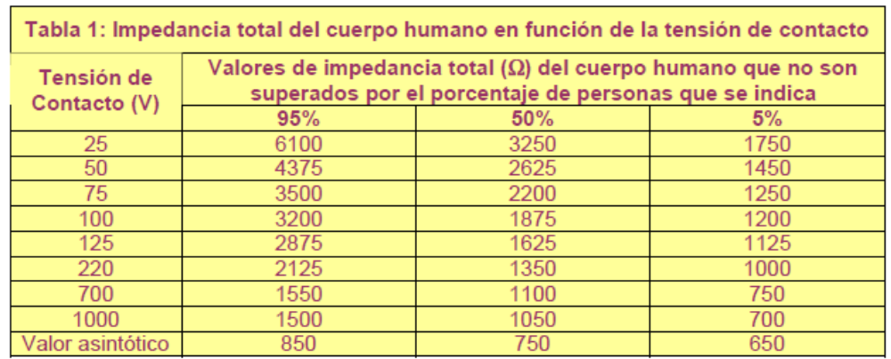
  Factores que influyen en la gravedad de un choque eléctrico
La corriente que circula por el cuerpo humando, en caso de un choque eléctrico, depende de la tensión de contacto y de la impedancia que encuentra la corriente durante su trayecto a través del cuerpo:
I =
U_{c}
h
Z (U )
h c
Esta relación no es lineal, pues la impedancia depende de diversos factores internos y externos como:
Tensión de contacto
Condiciones de humedad de la piel
Frecuencia de la corriente
Trayecto de la corriente por el cuerpo
Condiciones del contacto: presión y área de contacto
Condiciones fisiológicas de la persona
A continuación haremos un breve análisis de cómo influyen cada uno de los factores anteriores.
Influencia de la tensión de contacto
En la tabla 1 se indican los valores de la impedancia total del cuerpo humano en función de la tensión de contacto, válidos para corriente alterna con frecuencia 50Hz, para un trayecto mano a mano o mano a pie, con superficie de contacto normales (50 a 100cm²) y en estado seco.
Como se puede observar en la tabla 1, la impedancia del cuerpo disminuye con el aumento de la tensión de contacto, por lo que el crecimiento de la corriente no es lineal con la tensión de contacto.
Influencia de la humedad de la piel
La impedancia del cuerpo está muy influenciada por las condiciones de humedad de la piel. A modo de ejemplo, se suelen considerar los siguientes valores medios para la resistencia del cuerpo en corriente alterna a 50Hz: 1600Ω en estado seco, 800Ω en estado mojado y 200Ω en estado inmerso en agua.
Así es que la norma internacional de instalaciones eléctricas de baja tensión IEC 60364, consideran tres posibles condiciones según los criterios expuestos en la tabla 2.
2

Slide 3
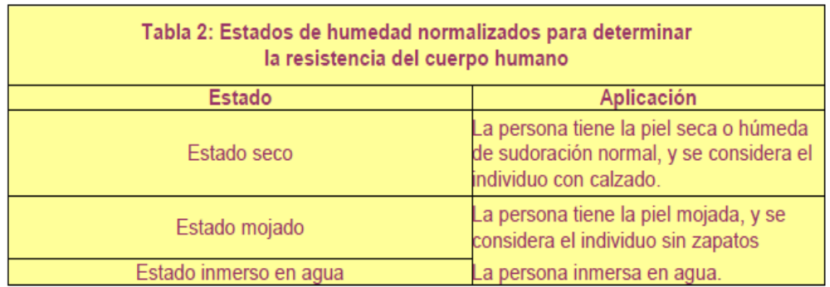
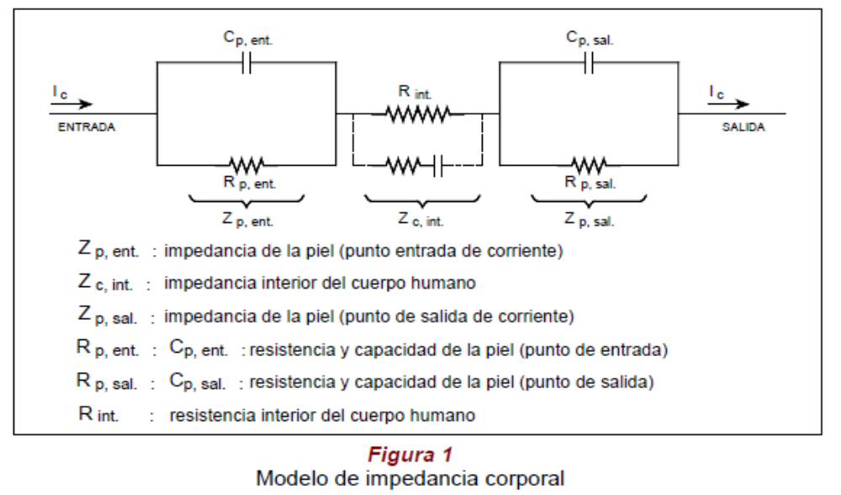
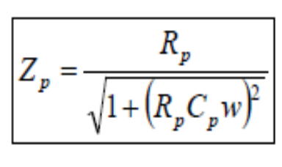
Influencia de la frecuencia
La impedancia del cuerpo humano disminuye con el aumento de la frecuencia, hecho que se puede explicar a partir del modelo de la figura 1, modelo de la norma IEC 60479-1.
Las impedancias de los puntos de entrada y salida del cuerpo (piel) presentan una componente resistiva y otra capacitiva, mientras que la del interior es prácticamente resistiva con un valor próximo a los 500Ω. Por ello, es la impedancia de la piel la que tiene la contribución más importante a la impedancia total del cuerpo humano, siendo muy influida por el estado de la misma.
Como puede observarse además en el modelo, la impedancia de la piel es la de un circuito paralelo R-C y disminuye su valor con el aumento de la frecuencia.
Por lo que para altas frecuencias la impedancia de la piel es prácticamente despreciable, quedando como impedancia total del cuerpo, únicamente la resistencia interna del mismo.

Slide 4
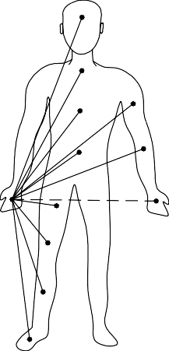
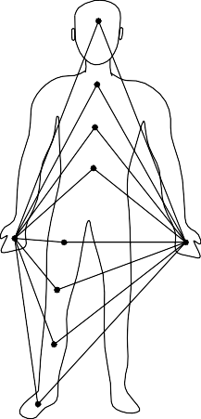
Influencia de las condiciones del contacto
Además la impedancia de los puntos de contacto depende fundamentalmente de la superficie de contacto (disminuye cuanto mayor es el área de contacto) y de la presión de contacto (disminuye cuanto mayor es la presión de contacto este es el caso de las herramientas portátiles). Además depende mucho, como ya mencionamos antes, del estado de humedad de la piel y del estado de la misma.
Influencia según el trayecto por el organismo
Entre otros factores, la impedancia del cuerpo depende del trayecto que recorre la corriente por el cuerpo. Los trayectos que pasan por órganos vitales (cerebro, corazón, pulmones, etc.) presentan un mayor riesgo.
En la figura 2 se muestran los porcentajes del valor de la impedancia entre una mano y diferentes partes del cuerpo (Figura 2a) y entre dos manos y diferentes partes del cuerpo (Figura 2b) respecto a la impedancia correspondiente a la trayectoria mano-mano. Así por ejemplo, una trayectoria mano-cabeza tendrá una impedancia del 50% de la impedancia que corresponde a una trayectoria mano-mano o mano-pie.
50
30
40
20
45
60
23
75
25
50
100
60
35
70
45
75
50
100 75
(a) (b)
Una mano Dos manos
Figura 2
Valores porcentuales relativos de la impedancia del cuerpo humano para diferentes trayectorias.
Influencia de otros factores
La impedancia también depende del individuo, como ser, estatura, peso, edad, estado, etc.
4

Slide 5
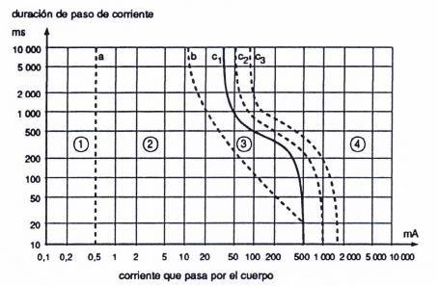
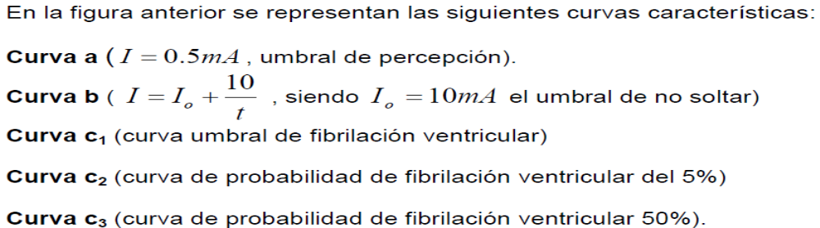
3. Zonas tiempo-corriente para corriente alterna con frecuencias comprendidas entre 15 y 100Hz
La gravedad de un choque eléctrico viene determinada fundamentalmente por la Valor eficaz de la Corriente y Duración de la descarga.
Evidentemente cuanto mayor es el valor eficaz de la corriente que circula por el cuerpo más graves son las consecuencias del choque eléctrico, y las consecuencias se agravan al aumentar la duración de la descarga. Los choques eléctricos de duración mayor a 0.5 segundos son especialmente peligrosos puesto que la probabilidad de incluir el período vulnerable es muy elevada.
En la norma IEC 60479-1 se definen una serie de gráficas Zonas tiempo-corriente que permiten evaluar los efectos fisiológicos de las corrientes en función de su valor eficaz y del tiempo de duración de la descarga. Estos gráficos fueron elaborados a partir de accidentes eléctricos y de experimentación con animales.
En la figura 3 se reproducen las zonas tiempo-corriente correspondientes a corriente alterna, con frecuencias comprendidas entre 15 y 100Hz, que circulan por el trayecto mano izquierda- pies.
Figura 3
Zonas tiempo-corriente para corrientes alternas (15 a 100Hz), trayecto mano izquierda a pies.

Slide 6
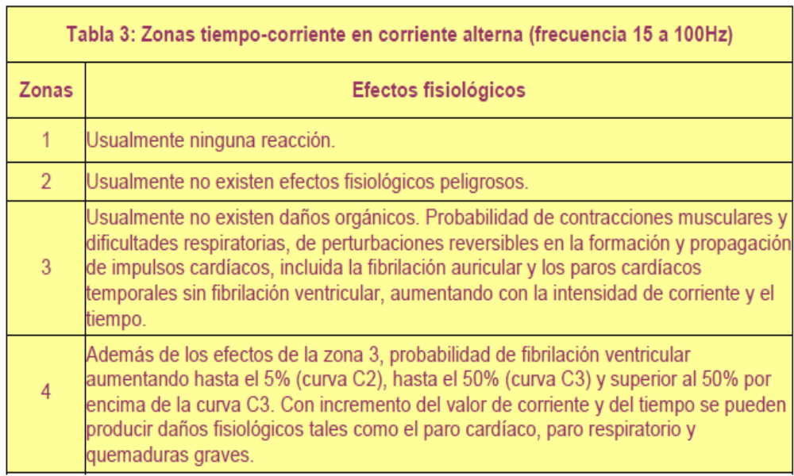
En la Tabla 3 se hace un resumen de las zonas tiempo-corriente y de los efectos fisiológicos que se desprenden de la Figura 3:

Slide 7
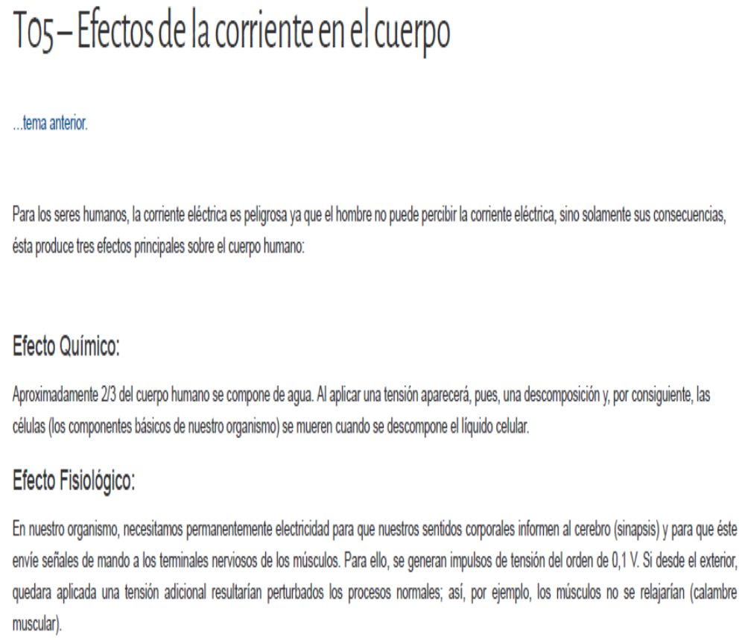

Slide 8
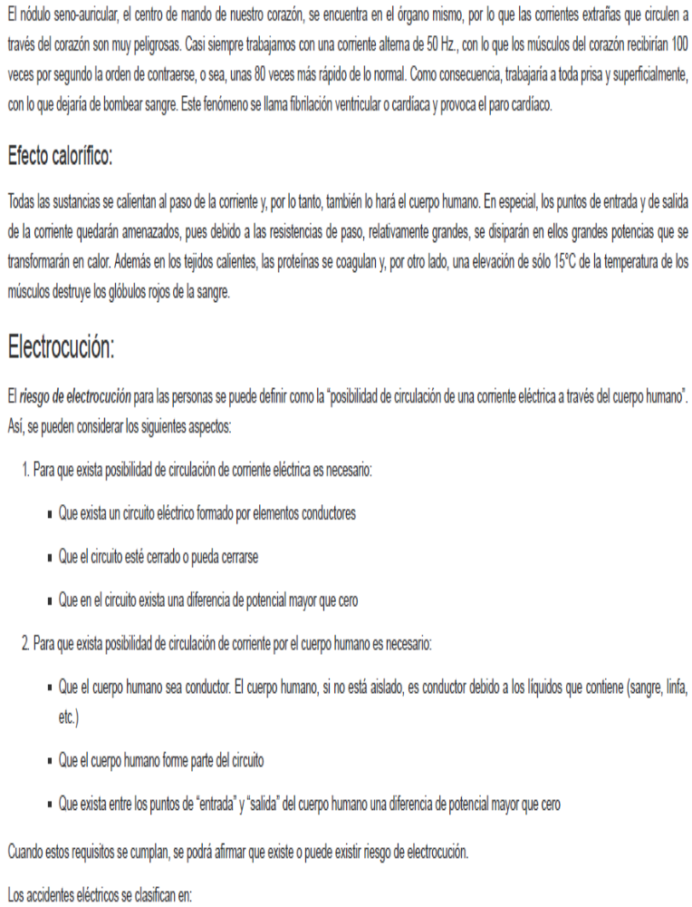

Slide 9
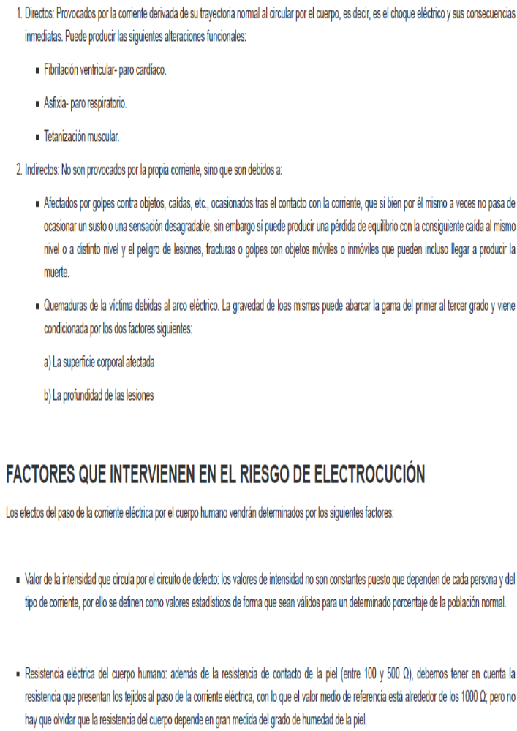

Slide 10
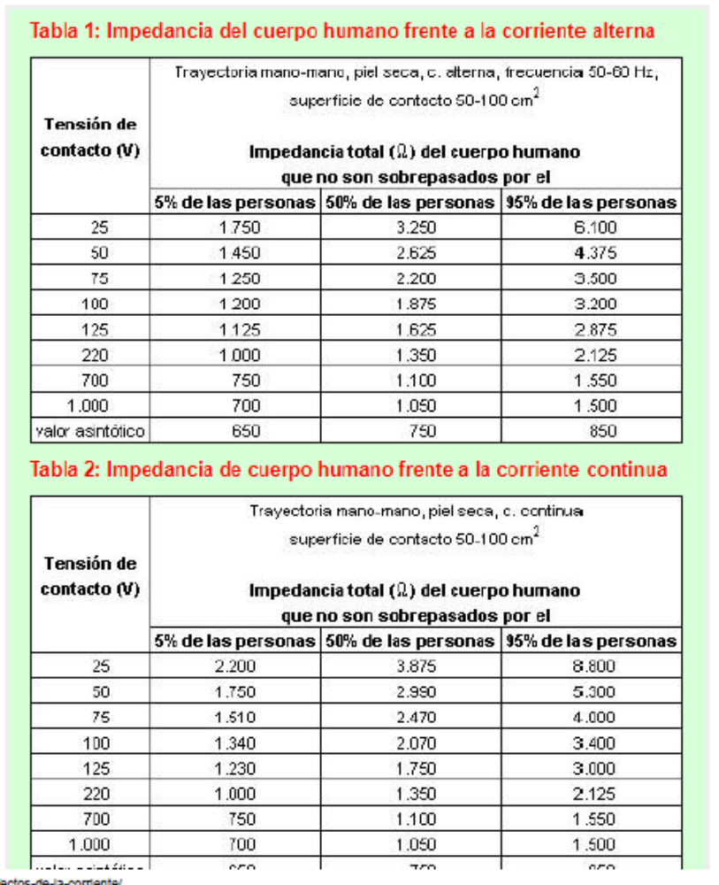

Slide 11
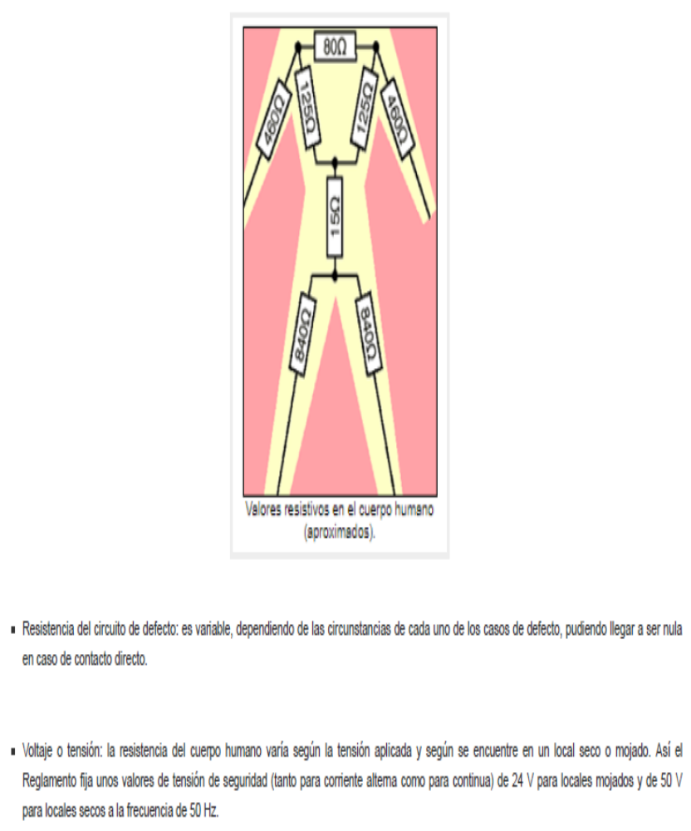

Slide 12
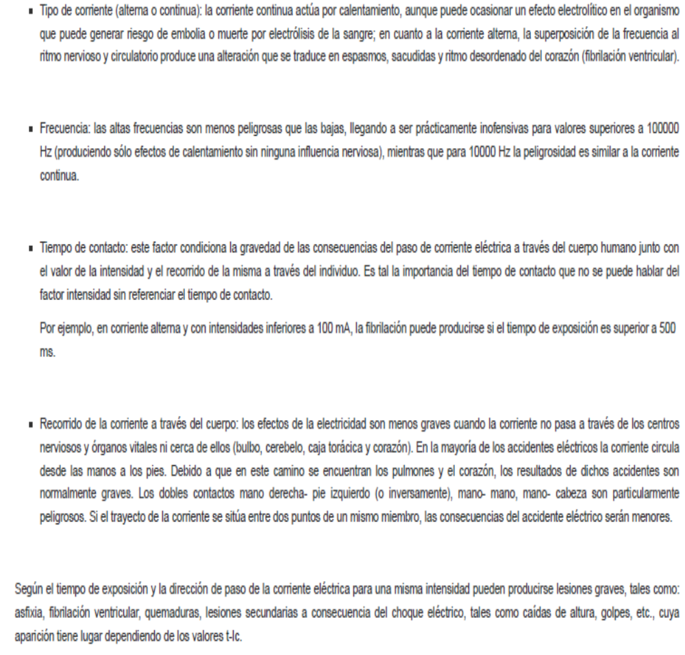
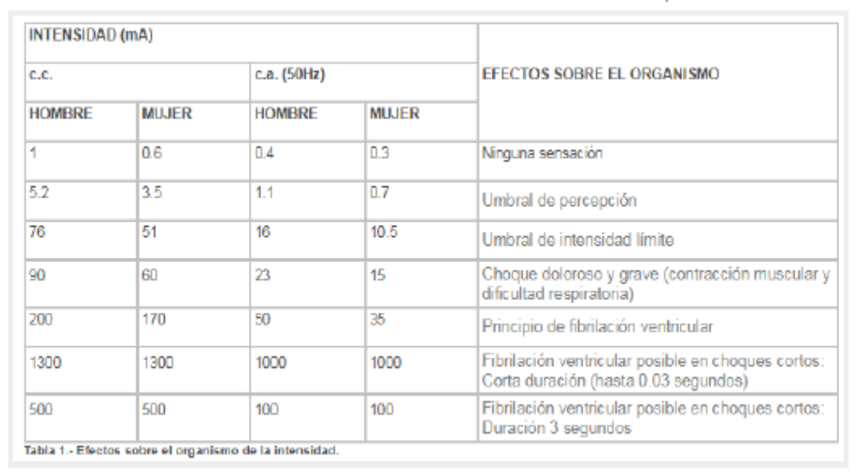

Slide 13
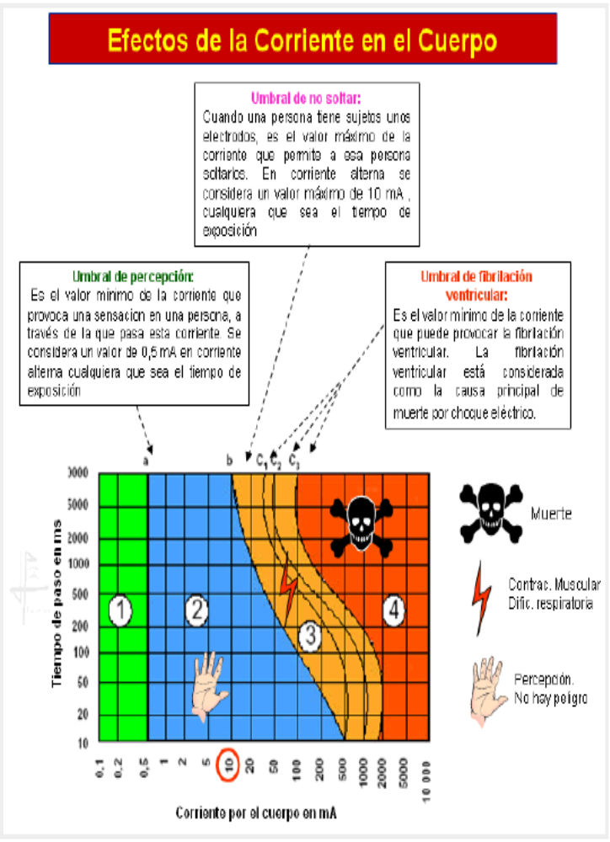

Slide 14
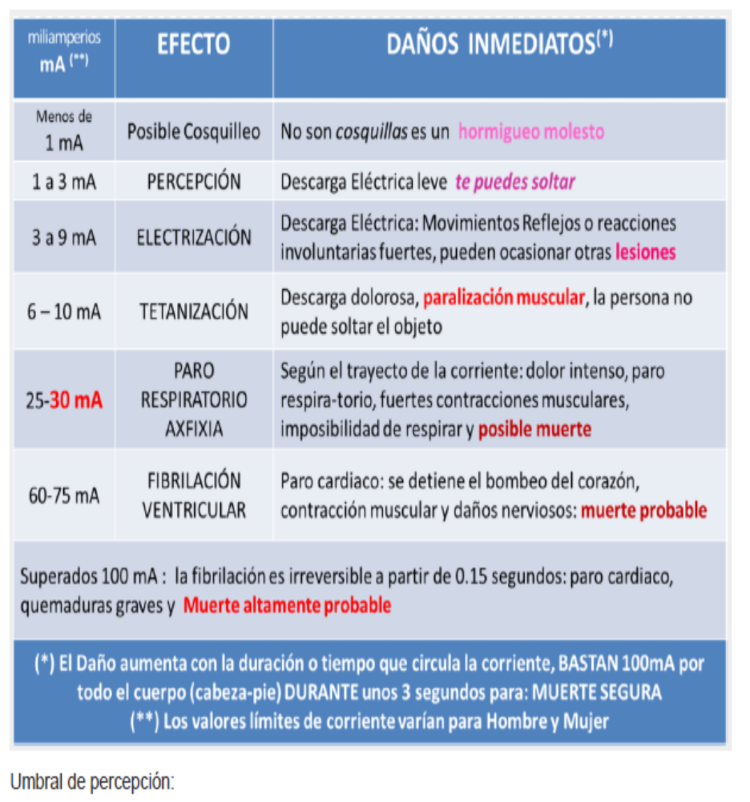

Slide 15
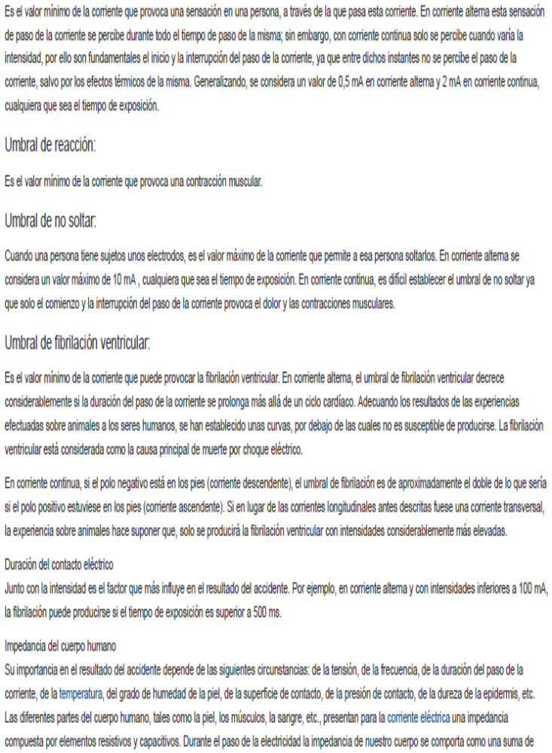

Slide 16
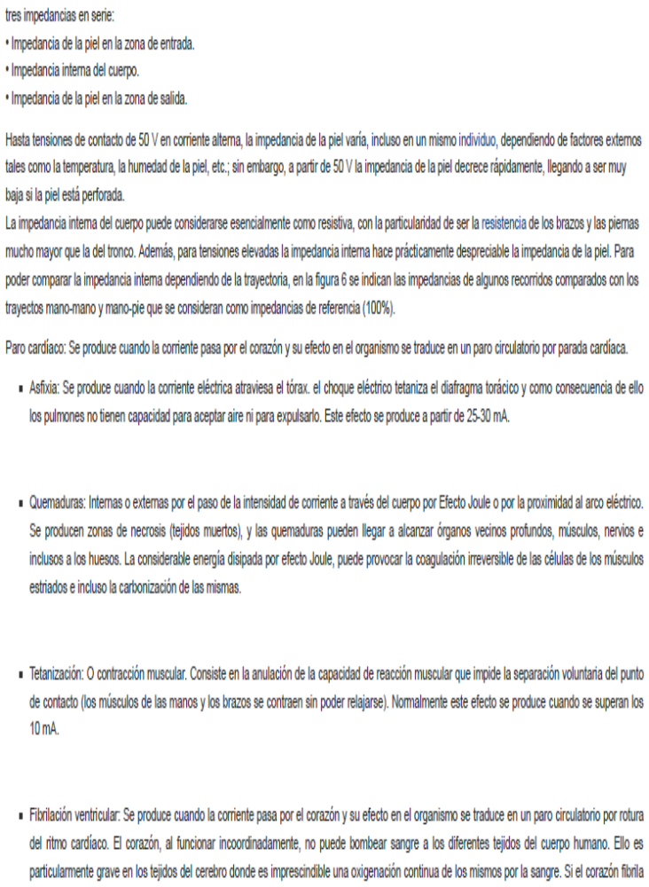

Slide 17
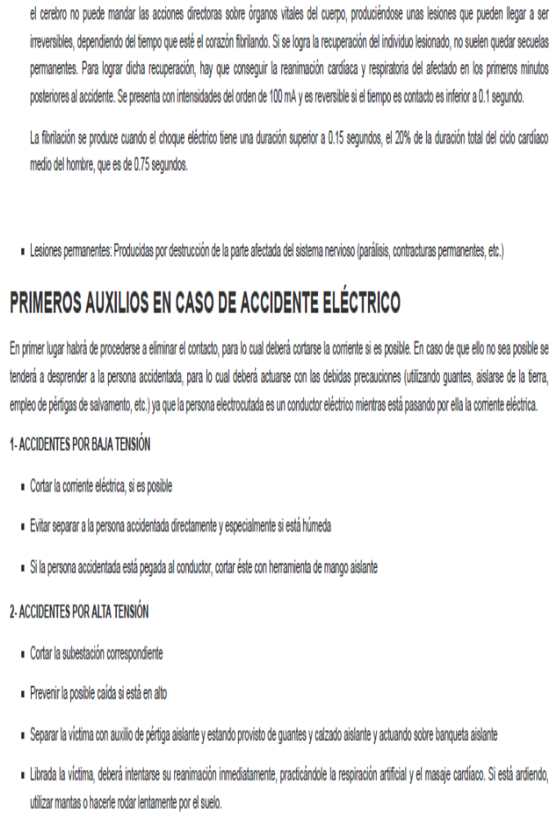

Slide 18
4. Valores convencionales de seguridad
Según se ha expuesto anteriormente, los efectos de la corriente eléctrica se agravan a medida que aumenta la intensidad de corriente y el tiempo de contacto. Sin embargo, las curvas tiempo-corriente especificadas anteriormente, no son directamente aplicables en la práctica para establecer las medidas de protección contra los choques eléctricos.
Para facilitar el diseño, en la norma internacional de instalaciones eléctricas de baja tension, se establecen tensiones de contacto límites de seguridad a las que una persona puede estar sometida sin riesgo, así como los tiempos máximos de seguridad en que deben operar las protecciones en función de la tensión de contacto, cuando esta supera las tensiones límites de seguridad.
4.1 Tensión de contacto límite de seguridad
Se define como el valor máximo de la tensión de contacto que se admite que puede mantenerse indefinidamente en condiciones dadas.
La tensión convencional límite de contacto (UL) en la protección contra los contactos indirectos por corte automático de la alimentación es de 24 V de CA, aplicándose tanto para los ambientes secos, húmedos o mojados, no así para los cuerpos sumergidos donde no es aplicable este método de protección. Allí el único método permitido es la alimentación con MBTS de 12 V CA o 30 V CC.

Slide 19
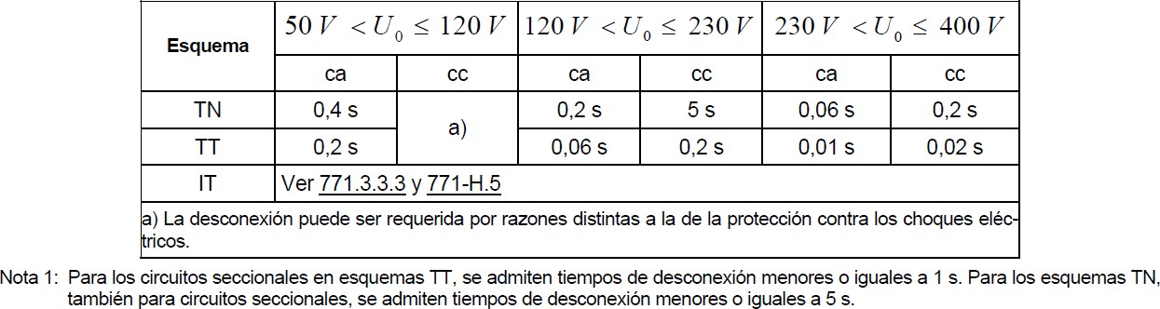
4.2 Tiempos máximos de seguridad
Cuando la tensión de contacto supera la tensión de contacto límite de seguridad, para cada tensión de contacto y en las condiciones dadas se define el tiempo máximo al que el cuerpo humano puede estar sometido a esa tensión.
Conceptualmente, una instalación se considera segura si, en caso de aparecer una tensión de contacto mayor que la tensión límite de seguridad en cualquier parte accesible a las personas, se garantiza que será eliminada por las protecciones en un tiempo inferior al tiempo máximo de seguridad.
En la Tabla 5 se presentan los tiempos máximos de seguridad en que deben operar los dispositivos de protección en función de la tensión de contacto y para los estados seco y mojado.
5. Concepto de contacto directo e indirecto
A continuación definiremos algunos términos técnicos fundamentales en este tema:
Parte activa: todo conductor o toda parte conductora destinada a estar bajo tensión en servicio normal (ejemplo: conductores de fase y conductor de neutro y bornes de conexión del equipamiento).
Masa: toda parte conductora de un equipo eléctrico que puede ser tocada y que normalmente no está bajo tensión pero que puede ser puesta bajo tensión en caso de falla del aislamiento principal (ejemplo: gabinete metálico de los tableros eléctricos, canalizaciones metálicas de los conductores activos, carcaza metálica de motores, transformadores u otros equipos eléctricos).
Contacto directo: contacto de las personas con las partes activas de una instalación eléctrica.
Contacto indirecto: contacto de las personas con las masas puestas bajo tensión debido a una falla del aislamiento.
Tensión de contacto: es la diferencia de potencial que aparece, debido a un defecto de aislamiento, entre dos partes conductoras simultáneamente accesibles.
4.2 Tiempos máximos de seguridad
Cuando la tensión de contacto supera la tensión de contacto límite de seguridad, para cada tensión de contacto y en las condiciones dadas se define el tiempo máximo al que el cuerpo humano puede estar sometido a esa tensión.

Slide 20
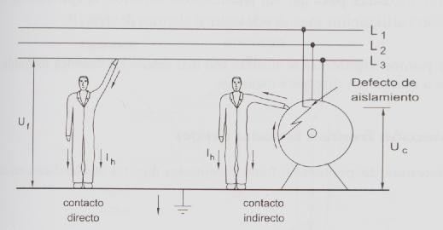
En la figura 4 se representa de forma esquemática los dos tipos de contactos, la diferencia conceptual entre ellos radica en que la parte bajo tensión tocada por la persona sea un parte activa que esta bajo tensión en condiciones normales (contacto directo) o una masa que esta puesta bajo tensión accidentalmente debido a un defecto de aislamiento (contacto indirecto).
Figura 4
Contactos directo e indirecto
6. Protección contra contactos directos
Las medidas de protección contra los contactos directos se clasifican en tres categorías: completas, parciales y complemetarias.
  Medidas de protección completas
Estas medidas de protección están destinadas a impedir cualquier contacto con las partes activas de la instalación, ya sea en forma accidental o voluntaria. Por lo tanto estas medidas son las únicas que garantizan la protección contra los contactos directos y deben ser aplicadas en aquellos locales de acceso no restringido, es decir locales a los que tienen acceso cualquier tipo de personas (personas no instruidas o capacitadas en electricidad).
Las medidas de protección completas contra los contactos directos son las siguientes:
    Aislamiento principal de las partes activas
Las partes activas deben estar recubiertas completamente por un aislamiento principal que sólo pueda ser removido por su destrucción, y debe ser capaz de soportar en forma duradera todas los esfuerzos a los que pueda estar sometido en servicio, tales como influencias mecánicas, químicas, eléctricas y térmicas.
    Barreras o envolventes
Las partes activas deben ser ubicadas dentro de envolventes o detrás de barreras con un grado de protección mínimo IP2X (∅<12mm). Las barreras o envolventes deben estar fijadas de manera segura y deben ser de una robustez y una durabilidad suficientes para mantener los grados de protección requeridos, además no deben poder ser eliminadas más que con la utilización de una llave o herramienta, o bien cuando las partes activas queden sin tensión y en este último caso el restablecimiento de la tensión sólo podrá realizarse luego de la reposición de la barrera o envolvente.

Slide 21
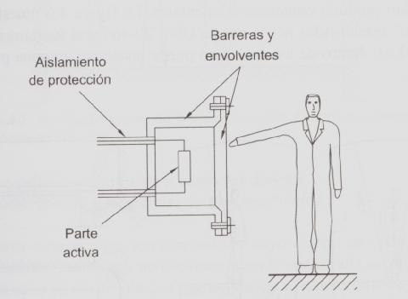
En la figura 5 se representa esquemáticamente una instalación protegida contra contactos directos por aislamiento principal y envolvente:
Figura 5
Protección contra contactos directos mediante aislamiento principal y barreras o envolventes
  Medidas de protección parciales
Estas medidas de protección están destinadas a impedir los contactos accidentales con las partes activas de la instalación, pero no los contactos voluntarios. Por lo tanto sólo son admitidas en locales de acceso restringido a personal instruido o capacitado en electricidad, como salas eléctricas de tableros o subestaciones.
Las medidas de protección completas contra los contactos directos son las siguientes:
    Obstáculos
Los obstáculos deben impedir:
      Un acercamiento físico no intencional con las partes activas.
      Los contactos accidentales o fortuitos con las partes activas durante la operación de los equipos bajo tensión en servicio normal.
A diferencia de las barreras y envolventes, los obstáculos pueden ser removidos sin necesidad de utilizar una llave o herramienta, aunque deben estar fijados de forma segura de modo que no puedan ser removidos involuntariamente. Se consideran obstáculos por ejemplo, barandas, vallas, enrejados, etc.

Slide 22
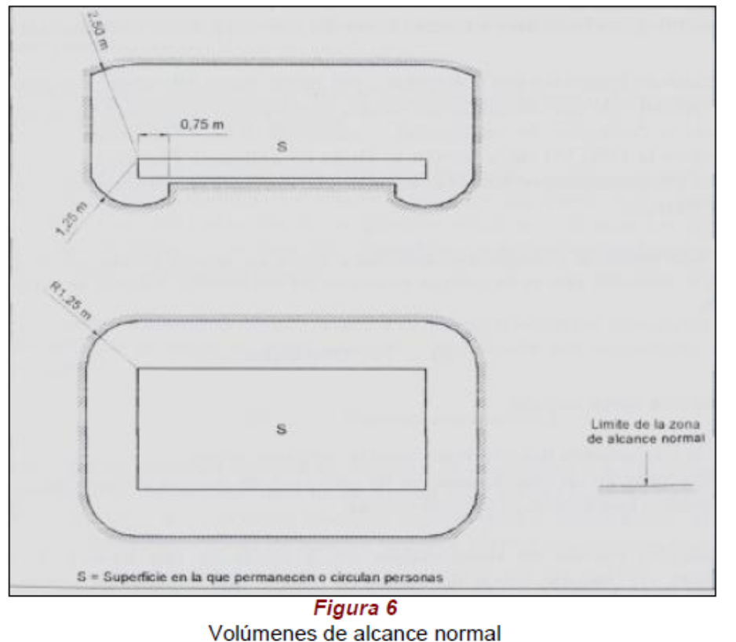
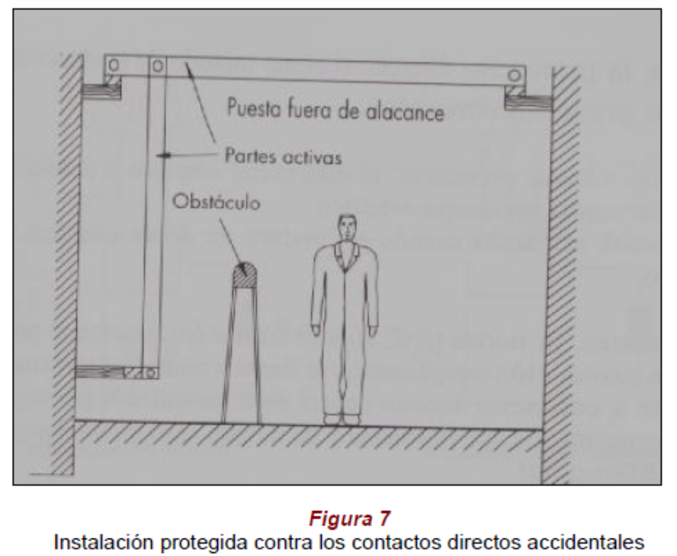
b) Puesta fuera del volumen de alcance normal
Consiste en instalar las partes activas directamente expuestas, a una distancia suficiente de los espacios en los que permanecen y circulan las personas (fuera del volumen de alcance normal), de forma de garantizar que no se puedan producir contactos accidentales.
En la figura 6 se representa los volúmenes de alcance normal establecidos por la norma, dentro de los cuales no puede instalarse ninguna parte activa directamente expuesta.
En la figura 7 se representa en forma esquemática una instalación protegida contra los contactos directos accidentales o fortuitos:

Slide 23
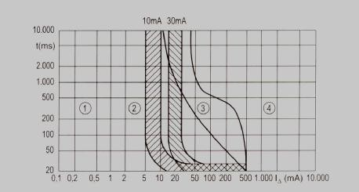
  Medida de protección complementaria
Los interruptores diferenciales de alta sensibilidad (IΔ_{n =} 30mA) protegen al usuario en el caso de que por imprudencia o deterioro de la instalación se produzca un contacto directo.
Sin embargo, esta medida de protección frente a contactos directos tiene dos inconvenientes:
    No actúa de forma preventiva, sino que comienza actuar cuando ya existe una persona sufriendo un choque eléctrico.
    El interruptor diferencial no actúa cuando se produce un doble contacto directo fase- fase o fase-neutro.
Por lo tanto, las normas admiten únicamente la protección por medio de interruptores diferenciales de alta sensibilidad (IΟ_{n} Š 30mA) como medida de protección complementaria frente a contactos directos, y la seguridad de la instalación frente a contactos directos debe estar garantizada por alguno de los métodos de protección dados anteriormente y en ningún caso podrá depender sólo de la actuación del interruptor diferencial.
En particular, el Reglamento actual de instalaciones eléctricas de baja tensión de UTE exige la protección con interruptores diferenciales de alta sensibilidad para:
    Las instalaciones en viviendas y análogas.
    Los circuitos terminales que alimentan tomacorrientes.
    Las instalaciones de provisorios de obra.
La protección por medio de interruptores diferenciales de alta sensibilidad puede ser realizada en forma individual o por grupos de circuitos.
En la figura 8 se representan las características de disparo típicas de los interruptores diferenciales de alta sensibilidad, superpuestas en la Zonas tiempo-corriente. Se comprueba que para choques eléctricos con intensidades ≤ 500mA los interruptores diferenciales de 10 y 30mA (interruptores diferenciales comerciales de alta sensibilidad) limitan la duración de la descarga a valores no comprendidos en la zona peligrosa.
Figura 8
Características de disparo de los interruptores diferenciales comerciales de alta sensibilidad

Slide 24
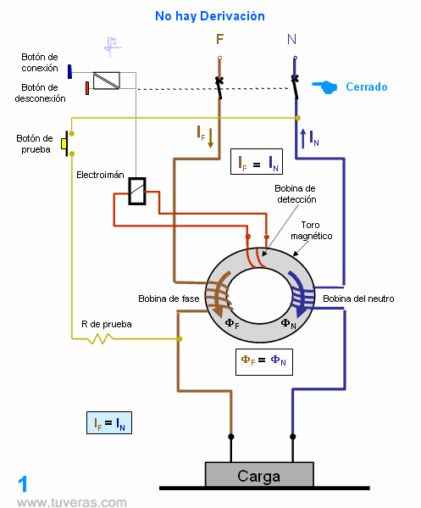
RELE DIFERENCIAL
El interruptor diferencial es un aparato cuya misión es desconectar una instalación eléctrica, cuando alguna de sus fases se pone a tierra directamente o indirectamente.
El principio de funcionamiento de la protección diferencial se basa en que la suma de las intensidades de línea de un circuito eléctrico es igual a cero. Es decir la corriente que ingreso a la instalación es igual a la que salio.
Todos los conductores necesarios para el paso de la corriente hacia la carga, incluyendo eventualmente el neutro, se conducen a través del Interruptor. Al producirse una falla a tierra aguas abajo del interruptor diferencial se altera el equilibrio, por efecto de la circulación de la corriente de defecto que se cierra por tierra. En estas condiciones, cuando la suma de corrientes de fase y neutro alcanza un valor superior a la corriente diferencial nominal del interruptor, provoca la apertura del circuito afectado por medio de un disparador prácticamente instantáneo que acciona la apertura de los contactos.

Slide 25
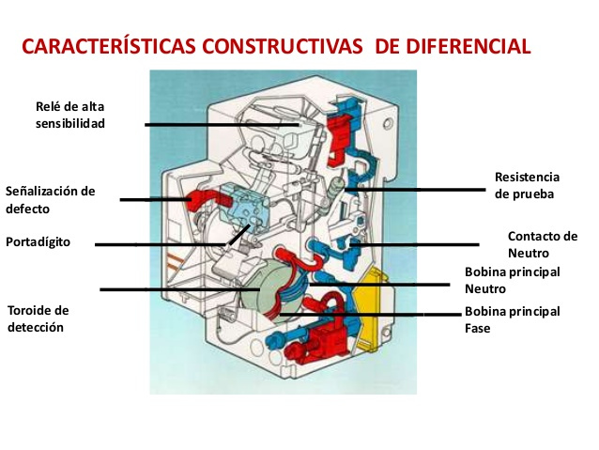
Los interruptores diferenciales pueden construirse con dos o más polos (generalmente 2 ó 4). Los contactos móviles de los interruptores multipolares deben estar acoplados mecánicamente de tal manera que todos los polos se cierren y abran efectivamente juntos, ya sea si son operados en forma manual o automática.
La corriente nominal de un interruptor diferencial es aquella que puede conducir durante el servicio continuo a la temperatura de referencia. Su valor está especificado por el fabricante, y una serie de valores preferenciales puede ser 25 – 40 y 63 A.
Si esta es superada se daña al interruptor por lo que deben existir medios de evitar sea superada.

Slide 26
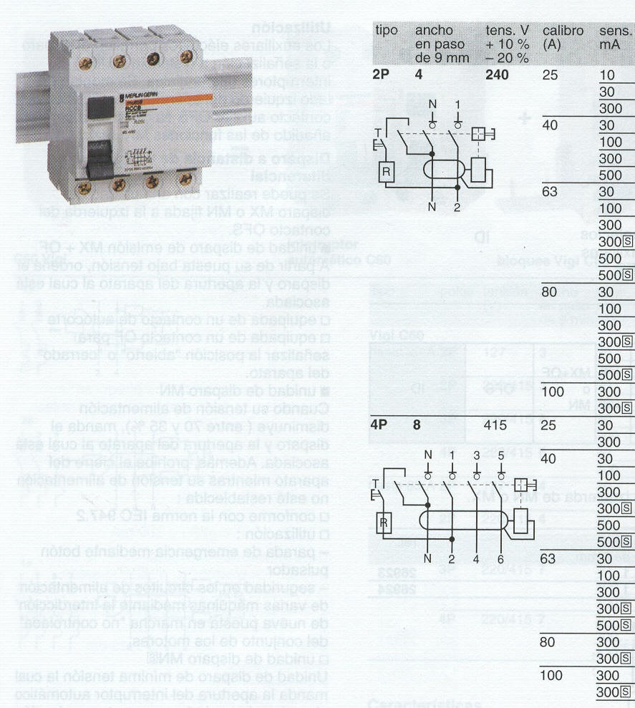

Slide 27
La capacidad de cortocircuito nominal de un interruptor diferencial es la capacidad de ruptura límite de cortocircuito asignada por el fabricante del mismo, y sus valores normales son 3 – 4,5 – 6 – 10 y 20 kA. Cabe aclarar que este valor está relacionado con la capacidad del interruptor termomagnético asociado, a los efectos de la coordinación entre ambos.
La corriente de operación diferencial nominal (de apertura) de un interruptor diferencial es el valor de la suma de las corrientes que atraviesan el circuito principal del interruptor, que causa la apertura del mismo en las condiciones de referencia. Su valor está especificado por el fabricante, y una serie de valores preferenciales puede ser 10 – 30 – 100 – 300 y 500 mA.
Actualmente, los interruptores diferenciales generalmente se fabrican con una intensidad residual de operación nominal de 300 mA ó 30 mA o 10 mA.
La protección de la vida humana se consigue con la utilización de interruptores diferenciales con una sensibilidad igual o menor a 30 mA.
Los interruptores de 300 mA sólo se emplean para la protección contra incendios y en industrias.
El interruptor diferencial debe estar acompañado por otros elementos que provean protección ante sobrecargas y cortocircuitos (como fusibles ó interruptores termomagnéticos). Estos pueden hallarse antes o después de los diferenciales, de acuerdo con la conveniencia o las reglamentaciones locales vigentes, y asimismo deben estar adecuadamente coordinados.
Tienen una vida útil promedio de 30 años, y están preparados para soportar hasta 20,000 maniobras mecánicas, operadas manualmente, y hasta 10,000 maniobras eléctricas de activación automática en caso de cortocircuitos o sobrecargas. Las Marcas mas económicas garantizan menor cantidad de operaciones del orden de las 2000.

Slide 28
Tipos de Diferenciales:
Interruptor diferencial clase AC:
Son los más comúnmente utilizados.
Son adecuados para todo tipo de sistemas que tienen una corriente de tierra sinusoidal. No son sensitivos a picos de corrientes (forma de onda 8/20) como en los casos de un impulso de tensión sobrepuesto en la alimentación principal (por ejemplo, inserción de lámparas fluorescentes, equipos de rayos X, sistemas de procesamiento de datos).
Interruptor Diferencial clase A:
Se utilizan para corrientes alternas con componente continua. Los semiconductores generan corrientes de fuga que no son detectadas por los de clase AC.
No son sensitivos a picos de corrientes de derivación de hasta 250 A (forma de onda 8/20). Resisten transitorios y son particularmente adecuados para la protección de sistemas en los cuales los equipos tienen componentes electrónicos para rectificar la corriente o regularla. Estos dispositivos disparan ante corrientes diferenciales residuales alternas sinusoidales, así como corrientes continuas pulsantes. Regulan el acceso de armónicos, corrientes de fuga. De este modo actúa solo frente al riesgo real y reduce el número de disparos intempestivos.

Slide 29
Interruptor diferencial superinmunizado (SI):
es un dispositivo diferencial del tipo A mejorado. Evita las desconexiones intempestivas por corrientes de alta frecuencia producidas entre otros por los circuitos informáticos, circuitos con reactancias electrónicas o las corrientes inducidas por las descargas de origen atmosférico. Evitan de esta manera los saltos intempestivos debidos a elementos externos a la instalación que protege.
Interruptor diferencial clase S:
son dispositivos retardados a la desconexión que se utilizan para garantizar la selectividad. Cuando un circuito necesita disponer de dos ID de la misma sensibilidad en serie, el instalado en la cabecera si es de clase S actuará más tarde.
Interruptor diferencial clase B:
se utilizan para proteger frente a corrientes de fuga alternas y continuas. Adecuado para la protección diferencial de variadores de velocidad, onduladores y cargadores de baterías trifasicos.
Tienen una vida útil promedio de 30 años, y están preparados para soportar hasta 20,000 maniobras mecánicas, operadas manualmente, y hasta 10,000 maniobras eléctricas de activación automática en caso de corriente diferencial o residual. Las Marcas mas económicas garantizan menor cantidad de operaciones del orden de las 4000.

Slide 30
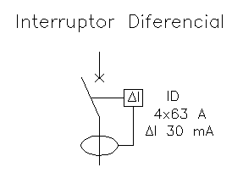
Datos para su especificación Técnica
Cantidad de polos
(In) Corriente Nominal (A) = 25 A / 40 A / 63 A / 80 A
(DI) Corriente Diferencial de funcionamiento: 0.010 – 0,030 – 0,300 (A)
Obligatoriedad de uso de interruptores diferenciales
Todos los circuitos terminales que se indican en el párrafo siguiente deberán estar protegidos contra los contactos directos, en forma complementaria, por un interruptor diferencial de 30 mA (alta sensibilidad), de actuación no retardada (“instantánea”).
Específicamente: los circuitos de iluminación de uso general (lUG) y especial (IUE), tomacorrientes de uso general (TUG) y especial (TUE) y los circuitos de uso específico MBTF, ATE, APM, ACU, ITE y ACE deberán estar siempre protegidos contra los contactos directos, en forma complementaria, por interruptores diferenciales sin retardo o instantáneos, con sensibilidad máxima de 30 mA.
No obstante lo anterior, en el caso de equipos en los que se demuestre fehacientemente que su funcionamiento normal puede ser perturbado por la presencia de un interruptor diferencial de hasta 30 mA, en su circuito de alimentación (por ejemplo un sistema de arranque estrella – triangulo en motores de potencias medias y elevadas, en el cual, durante el proceso de conmutación, pueden existir picos transitorios de corriente que provoquen la actuación del interruptor diferencial), se admitirá prescindir del mismo (para la protección complementaria del contacto directo), cumpliendo estrictamente las siguientes condiciones:

Slide 31
EI circuito debe ser de alimentación a carga única (ACU), el que por definición no debe tener ningún tipo de derivación.
2) Se garantizara la protección contra contactos directos empleando alguna de las dos (2) medidas de protección citadas en Protección contra los contactos directos por aislación de las partes activas
Las partes activas estarán completamente recubiertas de una aislación que no pueda ser removida por otro medio que no sea su destrucción. Esta aislación deberá ser durable, soportar las influencias eléctricas, mecánicas, químicas y térmicas. Si se emplea una aislación básica sólida, ella ,debe impedir todo contacto con partes activas peligrosas.
No se considera aislación (básica) suficiente para la protección contra los contactos directos a las pinturas, los barnices, las lacas y los productos análogos, que, en cambio, son considerados adecuados como aislación funcional.
Cuando la aislación este proporcionada por el aire, el acceso a las partes activas peligrosas o el ingreso a una zona peligrosa, cuando la Reglamentación lo permita, será impedido o evitado por obstáculos. barreras, envolturas o por colocación fuera del alcance.
Protección contra los contactos directos por medio de barreras o por medio de envolturas
Las barreras o envolturas están destinadas a impedir todo contacto con las partes activas, aun no aisladas de la instalación eléctrica. Las partes activas deben colocarse en el interior de envolventes o detrás de barreras que posean por lo menos el grado de protecci6n IP2X 0 IPXXB. Sin embargo, si se producen aberturas mas grandes durante el reemplazo de partes tales como: portalámparas, tomacorrientes o fusibles, o si se requieren aberturas más grandes para permitir el buen funcionamiento de los equipos conforme con las normas aplicables a estos materiales:.

Slide 32
deberán adoptarse las precauciones adecuadas para impedir que personas o animales domésticos toquen accidentalmente las partes activas, y
b) deberá garantizarse que, en la medida de lo posible, las personas sean conscientes del hecho de que las partes accesibles por la abertura son partes activas y no deben tocarse voluntariamente.
Las aberturas de dimensiones inferiores a 12 mm confieren el grade de protección IP2X o IPXXB. Las aberturas superiores a 12 mm pueden responder al grade IP2X o IPXXB si las partes activas no pueden ser alcanzadas por el dedo de prueba.
Los materiales que no respondan a estas disposiciones deben ser protegidos por barreras o envolturas complementarias.
Las superficies superiores de barreras o envolventes horizontales que sean fácilmente accesibles tendrán por lo menos un grado de protección IP4X 0 IPXXD.
Las barreras y envolturas deben estar fijadas de manera segura y deben tener resistencia mecánica, estabilidad y durabilidad suficientes para mantener el grado de protección requerido con una separación suficiente de las partes activas en las condiciones conocidas de servicio normal y teniendo en cuenta las influencias externas del interior de la envoltura y externas a ella (ambiente que la rodea).
Cuando sea necesario suprimir, remover o desmontar las barreras, abrir las envolturas o quitar parte de las mismas, o tener acceso a las partes activas peligrosas, esto solo será posible:

Slide 33
ya sea con ayuda de una lIave o herramienta especial;
b) O bien desconectando la tensión de las partes activas protegidas por estas barreras o envolventes, no debiendo ser posible restablecer la tensión de alimentación (para lo cual se deberán efectuar enclavamientos eléctricos o mecánicos) hasta después de haber vuelto a colocar las barreras o envolventes, partes de la envoltura que hayan sido desmontadas o después del cierre de las puertas.
c) O bien si se intercala una segunda barrera que posea por lo menos el grado de protección IP2X o
IPXXB, la cual solo pueda retirarse con ayuda de una lIave o de una herramienta y que impida todo contacto con las partes activas.
3) Se garantizara la protección contra el riesgo de contacto indirecto de acuerdo con:
Protección contra los contactos indirectos por utilización de equipos, dispositivos y canalizaciones de doble aislación (Clase II).
Clase II= Cables que además de su aislación básica tengan una cubierta o envoltura aislante y en los que su tensión nominal sea por lo menos de un valor doble que la tensión respecto a tierra de la instalación utilizadora (tales como los cables de 1 kV y de 1,1 kV que cumplen con las normas IRAM 2178, 2268 o 62266 en instalaciones de 400/230 V), EI cable no deberá tener ninguna cubierta, armadura o pantalla metálica., Conductores unipolares (sin cubierta o envoltura) instalados en conductos aislantes (cañería, conducto, cablecanal, etc.).
Protección contra los contactos indirectos por ubicación o emplazamiento de los equipos o aparatos en locales no conductores.
Protección contra los contactos indirectos por corte automático de la alimentación.

Slide 34

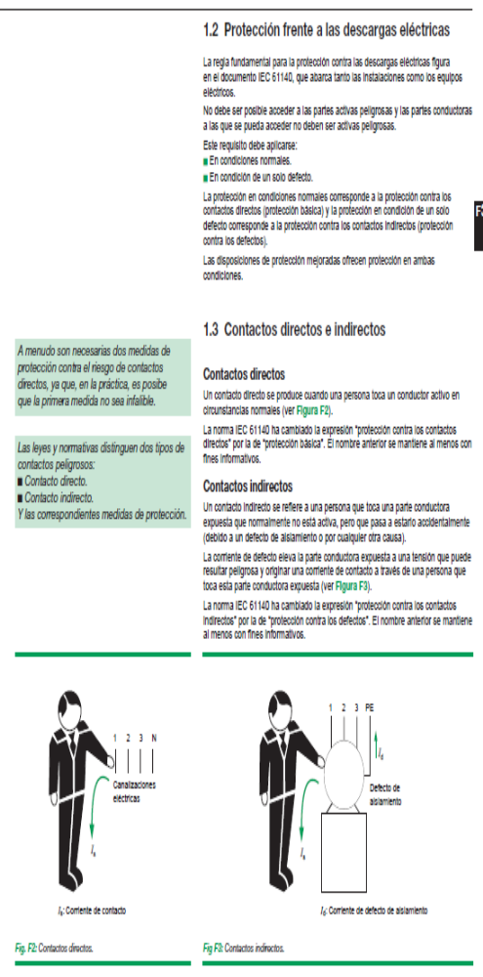

Slide 36
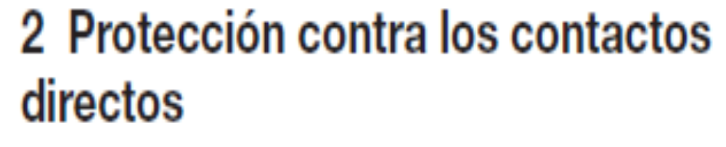
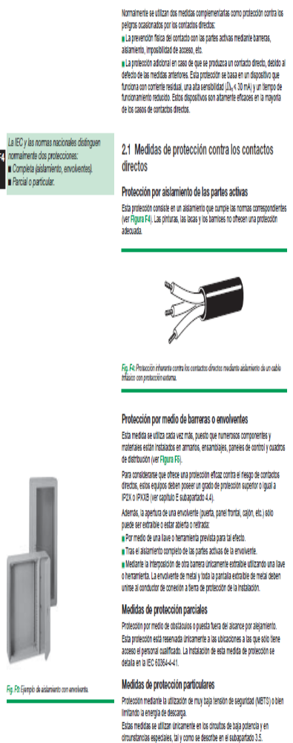

Slide 38
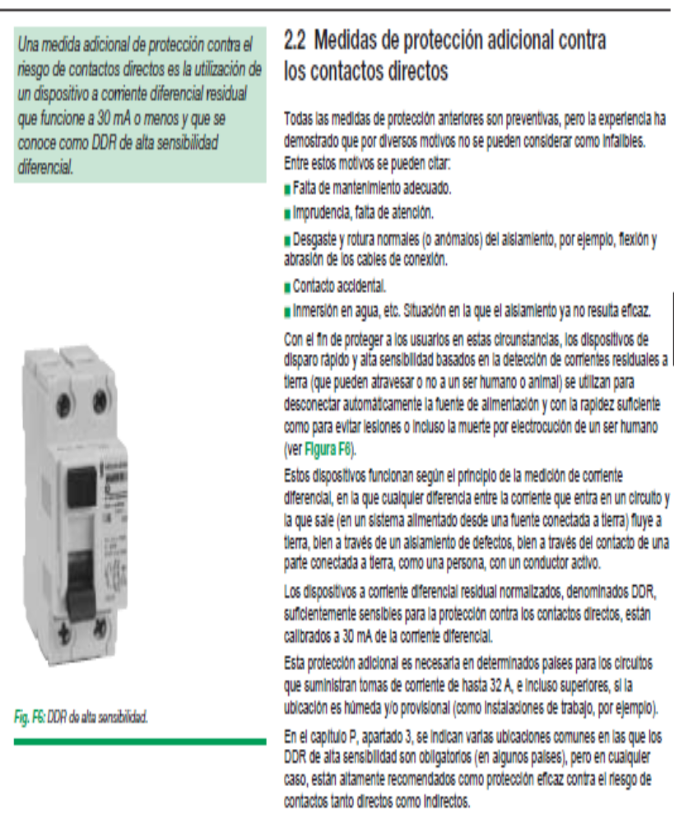

Slide 39

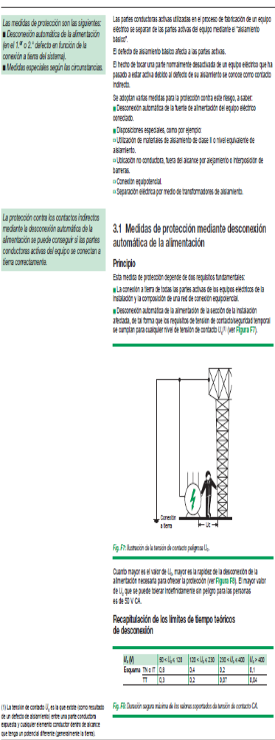

Slide 41
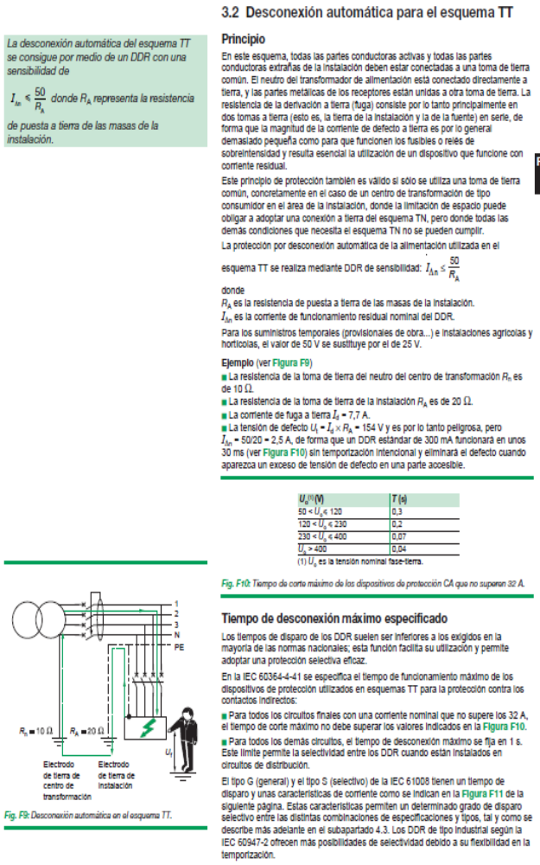

Slide 43
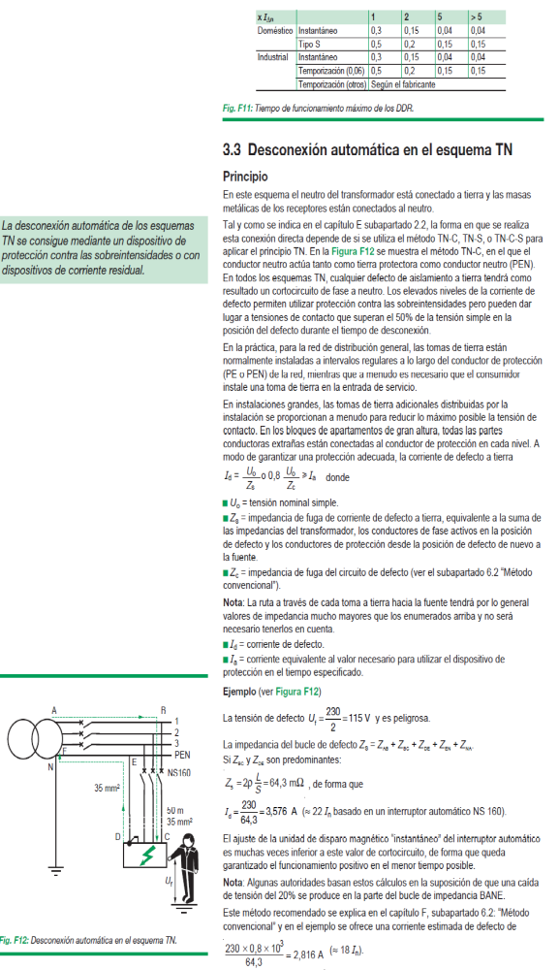

Slide 45
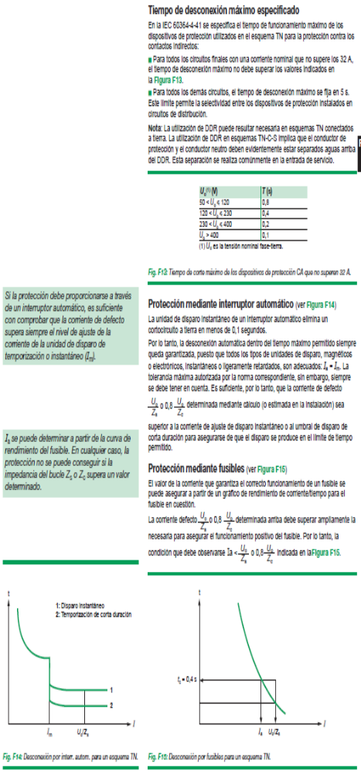

Slide 47
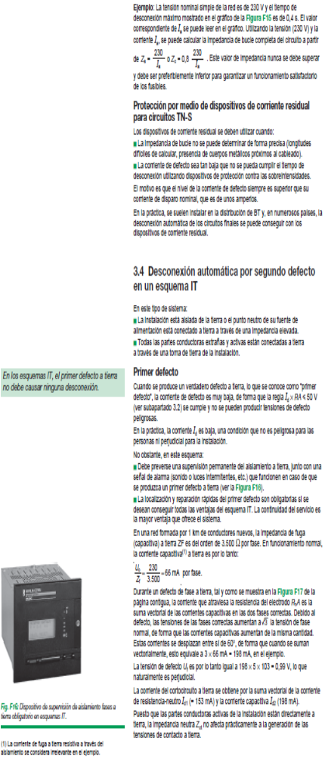

Slide 48

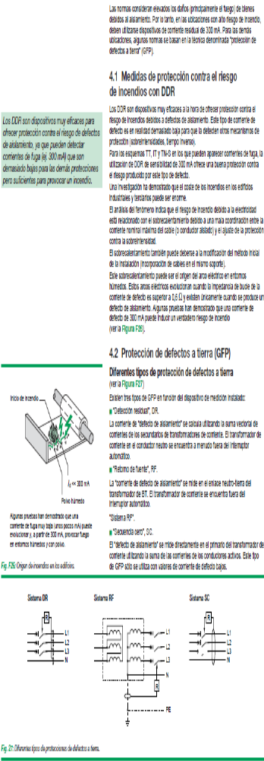

Slide 50

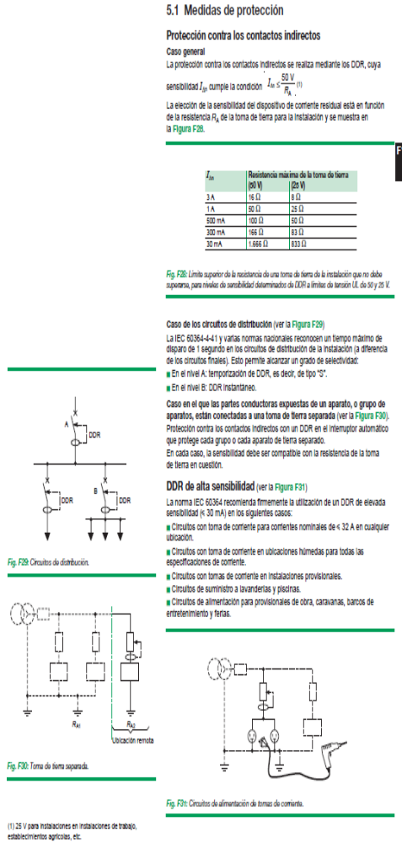

Slide 52
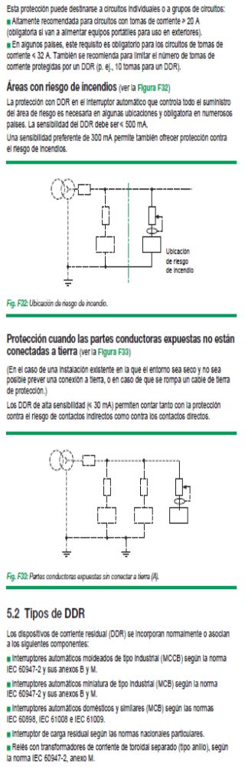

Slide 54
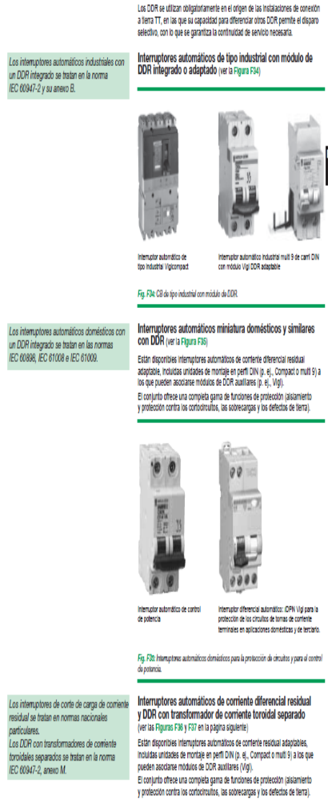

Slide 56
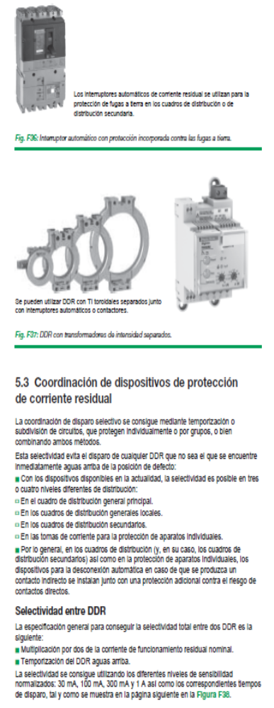

Slide 58
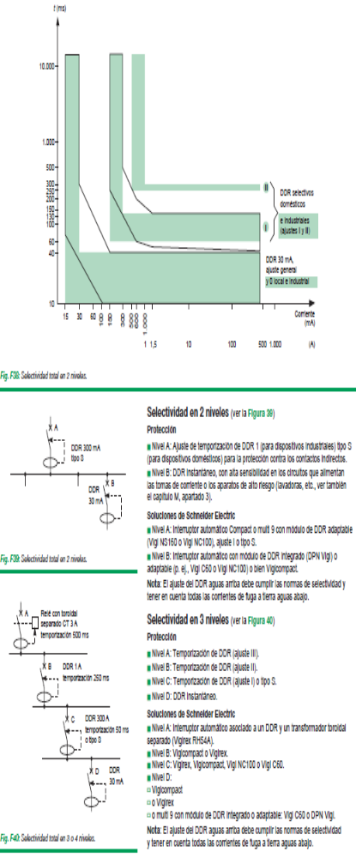

Slide 60
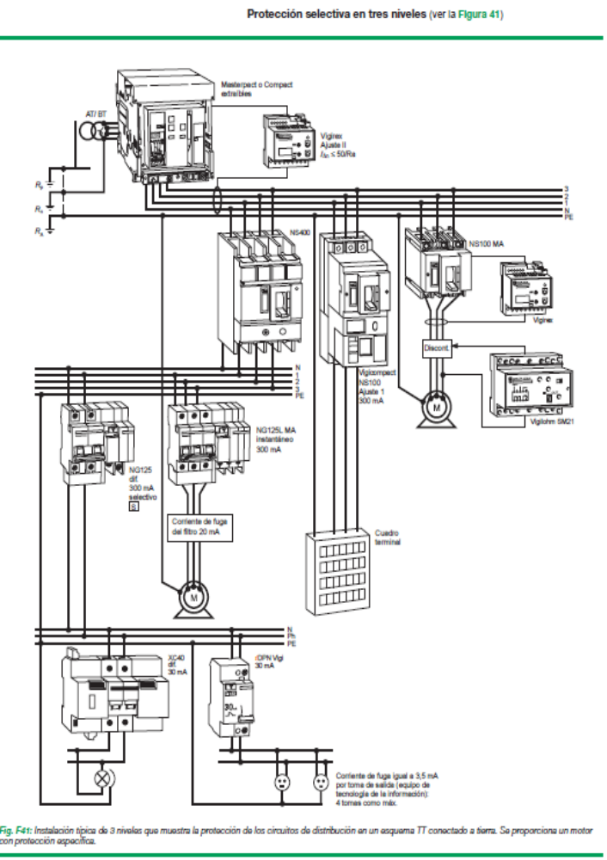

Slide 61

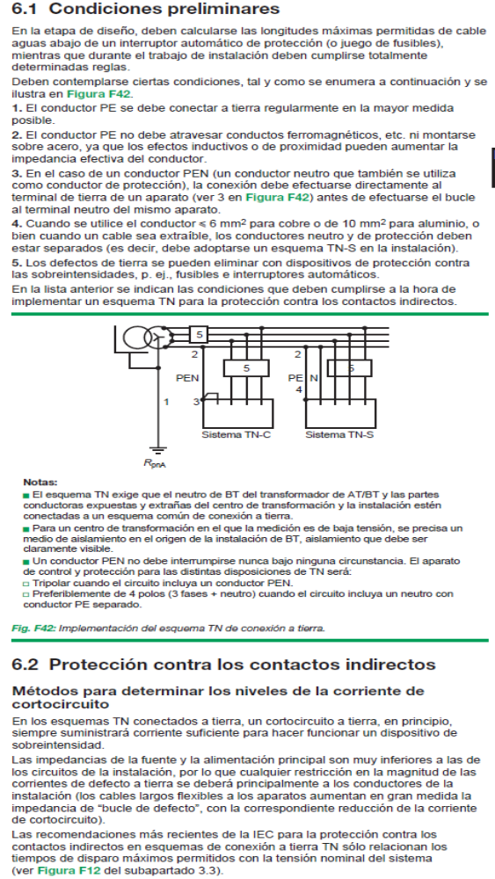

Slide 63
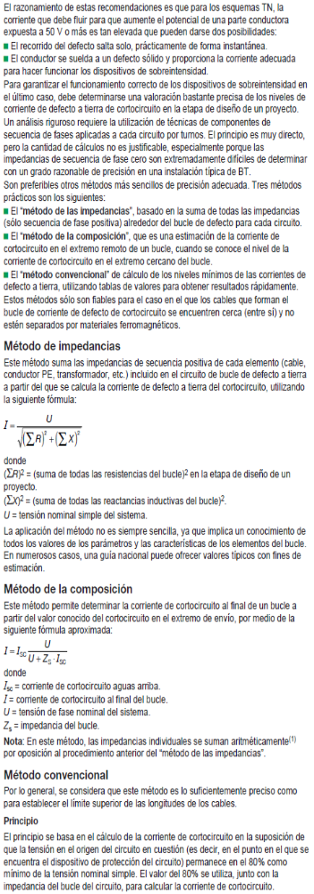

Slide 65
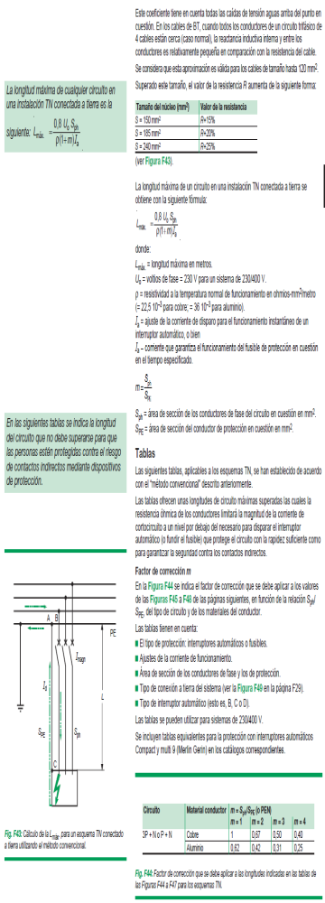

Slide 67


Slide 69


Slide 71


Slide 75
INTERRUPTORES DIFERENCIALES
INTRODUCCIÓN
TIPOLOGÍA DE LOS INTERRUPTORES DIFERENCIALES
CLASE DE LOS INTERRUPTORES DIFERENCIALES
SENSIBILIDAD DE LOS INTERRUPTORES DIFERENCIALES
TIEMPO DE RESPUESTA
SELECTIVIDAD
ELECCIÓN DEL CALIBRE O CORRIENTE ASIGNADA DEL INTERRUPTOR DIFERENCIAL.
1. INTRODUCCIÓN
Los dispositivos diferenciales son un medio eficaz para la protección de las personas contra los riesgos de la corriente eléctrica en baja tensión como consecuencia de un contacto directo. El objetivo de los dispositivos diferenciales residuales (DDR), es detectar las corrientes de defecto de fuga a tierra y actuar interrumpiendo el circuito en caso de que dichas corrientes supongan un peligro para las personas o los bienes.
Los dispositivos diferenciales residuales constituyen también un elemento de vigilancia del aislamiento de los cables y de los receptores eléctricos.
Las normas IEC 61008 y IEC 61009 les son de aplicación a los
interruptores diferenciales para usos domésticos y análogos y para los interruptores automáticos de potencia la norma IEC 60947.
Podemos clasificar a los interruptores diferenciales atendiendo a alguna de las características siguientes:
Tipología del aparato
Forma de onda a la que el aparato es sensible (clase AC, A, B)
Sensibilidad de disparo
Tiempo de disparo.
2. TIPOLOGÍA DE LOS INTERRUPTORES DIFERENCIALES
En relación a la tipología del aparato, los interruptores diferenciales se pueden encontrar:
Diferencial “puro” (sin corte magnetotérmico incorporado)

Slide 76
Interruptor magnetotérmico-diferencial (combinado)
Relé diferencial.
Los interruptores diferenciales combinados, disponen, en un único aparato, la función de protección diferencial y magnetotérmica, del interruptor automático. Los interruptores diferenciales combinados intervienen tanto por corrientes de fuga como por sobrecargas o cortocircuitos y están autoprotegidos contra corrientes de cortocircuito del valor indicado en el aparato.
Los interruptores diferenciales puros son sensibles solamente a corrientes de fuga. Se deben de utilizar en serie (aguas abajo) con un interruptor automático o un fusible que los proteja de una posible sobrecorriente, cuando se den valores, en la instalación, que puedan dañarlo. Así mismo estos aparatos deben poseer una protección previa, mediante interruptores automáticos que limiten la energía específica pasante, y actúen como interruptor de corte general de cualquier otro interruptor instalado aguas abajo.
Los Dispositivos Diferenciales Adaptables (bloques diferenciales) son dispositivos diferenciales aptos para ser ensamblados a interruptores automáticos compatibles. Según la norma de fabricación no es posible ensamblar un interruptor automático con una corriente asignada dada con un bloque diferencial de corriente máxima asignada inferior. Por ello, el dispositivo diferencial adaptable mantiene tanto las características eléctricas del interruptor magnetotérmico como las del propio bloque diferencial.
En circuitos con intensidades nominales relativamente elevadas, (>100 A) la protección diferencial puede ser realizada mediante relés diferenciales. El relé diferencial se conecta a un transformador toroidal especial, que lleva a cabo la función de suma vectorial de las intensidades de línea. La intervención del relé diferencial provoca el disparo del interruptor automático de protección, realizándose de esta forma la apertura del circuito.
El relé diferencial es sensible a corrientes de defecto alternas y continuas pulsantes. Se puede ajustar tanto la sensibilidad como el tiempo de intervención.
3. CLASE DE LOS INTERRUPTORES DIFERENCIALES
Dependiendo de la forma de onda de las corrientes de fuga a tierra a la cual son sensibles, existen dos categorías básicas de diferenciales, definidas como CLASES:
Clase AC, esta es la clase estándar, los interruptores diferenciales de esta clase son aptos para todos los sistemas donde se prevén corrientes de defecto a tierra senoidales. Asegura la desconexión ante una corriente diferencial alterna senoidal aplicada bruscamente o de valor creciente.
Clase A, esta clase permite detectar corrientes de fuga alternas o pulsantes con o sin componente continua aplicadas bruscamente o de valor creciente. Los interruptores diferenciales de esta clase son especialmente aptos para proteger equipos con componentes electrónicos alimentados directamente por la red eléctrica sin conexión de transformadores, como por ejemplo los utilizados para corregir o regular la corriente mediante variación de una magnitud física (velocidad, temperatura, intensidad luminosa, etc.). Estos aparatos pueden

Slide 77

generar una corriente continua pulsante con componente continua que el interruptor diferencial de tipo A puede detectar.
La mayoría de los fabricantes también ofrecen interruptores diferenciales clase B, aptos para los mismos tipos de corrientes que la clase A, esto es corriente alterna y/o continua pulsante y además para corriente continua alisada, como por ejemplo las procedentes de rectificadores de simple alternancia con una carga capacitiva, rectificadores trifásicos de alternancia simple o doble, instalaciones donde se utilicen variadores o inversores para la alimentación de motores, etc.
Clases de los interruptores diferenciales según la formas de onda de la corriente
4. SENSIBILIDAD DE LOS INTERRUPTORES DIFERENCIALES
Atendiendo al valor de la corriente diferencial de defecto I_{Δn} (sensibilidad), clasificamos a los interruptores diferenciales como de:
Baja sensibilidad I_{Δn} > 30 mA
Alta sensibilidad, I_{Δn} ≤ 30 mA
Las normas IEC 61008, IEC 61009 y IEC 60947-2, establecen los
valores de sensibilidades normalizadas: 6 mA, 10 mA, 30 mA, 100 mA, 300 mA, 500 mA, 1 A, 3 A, 10 A, 30 A, donde los señalados en negrilla son los preferidos o al menos los más utilizados
Los interruptores diferenciales de baja sensibilidad (I_{Δn} > 30 mA) se utilizan en la protección contra los contactos indirectos y riesgos de incendio y destrucción de receptores. Viene coordinado con la resistencia de la instalación de tierra, según la fórmula
R_{A} x I_{Δn} o U_{L}
Donde:
R_{A} Es la suma de las resistencias de la toma de tierra y de los conductores de protección de masas.
I_{Δn} Es la corriente diferencial-residual asignada.
U_{L} es la tensión de contacto límite convencional (50 V, 24V u otras, según los casos).

Slide 78
Límites superiores de la resistencia de la toma de tierra de las masas y que no se debe superar en función del ambiente (U_{L}) y de la sensibilidad del interruptor diferencial IΔn
Sensibilidad I_{Δn} | Resistencia máxima de la puesta a tierra
 | U_{L} = 50 V | U_{L} = 24 V | U_{L} = 12 V
1 A | 50 Ω | 24 Ω | 12 Ω
500 mA | 100 Ω | 48 Ω | 24 Ω
300 mA | 166 Ω | 80 Ω | 40 Ω
30 mA | 1660 Ω | 800 Ω | 400 Ω
Los interruptores diferenciales de baja sensibilidad no se utilizan en la protección contra los contactos directos.
Los interruptores diferenciales de alta sensibilidad (I_{Δn} ≤ 30 mA) además de en la protección contra los contactos indirectos y riesgos de incendio y destrucción de receptores se emplean para la protección contra contactos directos. Como ejemplo de algunos lugares donde se deben colocar los dispositivos diferenciales de alta sensibilidad son:
Circuitos con tomas de corriente ≤ 32 A, en cualquier ambiente.
Cualquiera que sea la intensidad de la toma en circuitos con tomas de corriente en locales de baño, duchas y piscinas de uso privado o público en las zonas donde sea posible instalar una toma de corriente y no se disponga de transformador de aislamiento o de baja tensión de seguridad. En locales mojados.
Circuitos con tomas de corriente en instalaciones provisionales.
Circuitos de alimentación de canteras, de caravanas, de barcos de recreo, instalaciones para feriantes y ferias, instalaciones ornamentales, instalaciones de señalización.
En instalaciones antiguas donde puede que las masas no estén conectadas a tierra
En la protección complementaria contra contactos directos.
En las normas IEC 61008, IEC 61009 se indica que el valor mínimo
admitido de la corriente diferencial de no funcionamiento (I_{Δn}) es 0,5 I_{Δn}. Es decir no debe disparar por debajo de este valor, y se admite como margen correcto de disparo de un diferencial a los valores comprendidos entre I_{Δn} y 0,5 veces I_{Δn}, y por supuesto para corrientes superiores a I_{Δn}, siempre ha de disparar.
5. TIEMPO DE RESPUESTA
Según el tiempo de disparo, los interruptores diferenciales pueden clasificarse como:
Instantáneos, tipo G
Selectivos, tipo S.
Los interruptores diferenciales selectivos (Interruptores diferenciales puros, combinados o bloques DDA) cuentan con un retardo a la desconexión y se instalan aguas arriba de otros interruptores diferenciales instantáneos para asegurar la

Slide 79
selectividad y limitar así el corte de servicio eléctrico solamente a la parte de la instalación afectada por el defecto a tierra.
En el campo doméstico y análogo las normas IEC 61008 (interruptores diferenciales) y IEC 61009 (interruptores automáticos diferenciales), definen
valores normalizados de los tiempos de funcionamiento máximo y del tiempo de no respuesta con respecto al tipo de interruptor diferencial y a la sensibilidad I_{Δn}
En el cuadro siguiente se recogen estos valores.
Tipo | I_{Δn} (A) | I_{Δn} (A) | Valores normalizados del tiempo (s) de funcionamiento y de no respuesta para una corriente residual con I_{•n} igual a:
 |  |  | IΔn | 2I_{Δn} | 5I_{Δn} | 500 A
General | Cualquier valor | Cualquier valor | 0,3 | 0,15 | 0,04 | 0,04 | Tiempo de funcionamiento máximo
S | ≥25 | >0,030 | 0,5 | 0,2 | 0,15 | 0,15 | Tiempo de funcionamiento máximo
 |  |  | 0,13 | 0,06 | 0,05 | 0,04 | Tiempo de no respuesta mínimo
6. SELECTIVIDAD
Con objeto de que un fallo o defecto no deje fuera de servicio la totalidad de la instalación, debe de actuar la protección diferencial más próxima al punto de defecto y que no lo haga cualquier otro dispositivo situado en otro punto de la instalación, para ello es necesario coordinar las protecciones diferenciales, de modo que resulte un conjunto selectivo que disparé el elemento más próximo al punto de defecto y no otro.
Un caso particular es aquella en que las protecciones están dispuestas en serie figura 2, en este caso para un defecto ocurrido aguas debajo del interruptor diferencial B, debería de actuar este en primer lugar, para ello deben de cumplirse dos condiciones, una relativa a la corriente de disparo y otra al tiempo de actuación. Así:
Según normativa de fabricación, un diferencial debe de actuar para una corriente de defecto I_{Δn} entre I_{Δn} e I_{Δn} /2, lo que en la práctica requiere que la sensibilidad (corriente de defecto asignada) del interruptor diferencial A situado aguas arriba, ha de ser mayor que el doble de la sensibilidad del diferencial B situado aguas abajo del anterior.
I_{Δn} (aguas arriba) > 2 x I_{Δn} (aguas abajo)
Por otro lado puesto que por mínimo que sea el diferencial B, necesita un tiempo para actuar, por lo que se requiere una temporización o retardo voluntario en

Slide 80
el dispositivo aguas arriba, será por tanto de tipo selectivo y la segunda condición que se debe cumplir para el no disparo de A para un defecto aguas debajo de B es que el tiempo total de funcionamiento tf del interruptor diferencial situado aguas abajo, sea menor que el tiempo límite de no respuesta tr del interruptor diferencial situado aguas arriba, para cualquier valor de corriente. Esto es:
tr (A) > tf (B)
Donde:
tr = tiempo de no respuesta o retardo del disparo
tf = tiempo de funcionamiento, desde la detección del defecto a la interrupción total de la corriente de defecto.
A
S
B
7. ELECCIÓN DEL CALIBRE O CORRIENTE ASIGNADA DEL INTERRUPTOR
DIFERENCIAL.
La corriente asignada I_{nd} del interruptor diferencial se elige en función de la corriente de empleo del circuito calculada, teniendo en cuenta los coeficientes de utilización Ku y de simultaneidad Ks.
Si el interruptor diferencial está situado aguas abajo de un interruptor automático magnetotérmico de corriente asignada I_{n1} y en la misma línea figura 3, la
corriente asignada del interruptor diferencial I_{nd} ha de ser al menos igual a la
corriente asignada del interruptor automático (I_{nd} ≥ I_{n1}), aunque es muy recomendable sobrecalibrar el interruptor diferencial respecto al magnetotérmico de forma que I_{nd} ≥ 1,4 I_{n1}.
Si el interruptor diferencial está situado aguas arriba de un grupo de circuitos protegidos por interruptores magnetotérmicos del mismo número de polos que el interruptor diferencial, figura 4, la corriente asignada del interruptor diferencial I_{nd} se elige en función de los coeficientes de utilización y de simultaneidad previstos para el circuito:

Slide 81



I_{nd} ≥ Ku · Ks (I_{n1} + I_{n2} + I_{n3} + I_{n4})
I_{nd}: Intensidad nominal del diferencial
I_{n1}: Intensidad nominal del interruptor automático
In1
Ind
Ind
In1
In2
In3
In4
Figura 3
Figura 4
Interruptor diferencial 2 polos
Interruptor magnetotérmico diferencial
Interruptor diferencial 4 polos

Slide 82







Bloque diferencial tetrapolar
Bloque diferencial
Bloque diferencial tetrapolar
Relé diferencial
Toroidal
Interruptor diferencial
Relés diferenciales + toriodes
Dispositivos diferenciales comerciales

Slide 83

INDICE DE PROTECCION (IP)

Slide 84


Slide 85


Slide 86


Slide 91

ASOCIACIÓN ELECTROTÉCNICA ARGENTINA | REGLAMENTACIÓN PARA LA EJECUCIÓN DE INSTALACIONES ELÉCTRICAS EN INMUEBLES | AEA 90364-7-771 © Edición 2006 Página 116
Toda alimentación de motores eléctricos deberá contar con dispositivos de maniobra y protección contra sobrecargas y contra cortocircuitos, específicas para dichos motores. Esta medida no es exigible, pero sí recomendable, para motores con potencias inferiores a 0,75 kW, los cuales podrán ser maniobrados por pequeños interruptores automáticos, interruptores-seccionadores o interruptores de efecto de corriente asignada y categoría de empleo adecuada. Se destaca que, en estos casos, el motor no se encuentra pro- tegido por los dispositivos destinados a la protección del circuito de alimentación.
Cuando se utilicen circuitos de comando, éstos deberán poseer una protección exclusiva contra cortocircui- tos, independiente de la protección principal (ver 771.20.4).
771.17.3.2: Maniobra y protección de los motores
Los motores de corriente alterna deberán tener como mínimo un dispositivo de maniobra que permita el arranque y detención del motor mediante el cierre o apertura de fase y neutro si son monofásicos, o de todas las fases en forma simultánea si son polifásicos.
En el caso de motores polifásicos deberá utilizarse un dispositivo que detecte la falta de una fase y que interrumpa el circuito de alimentación frente a la ausencia de ésta.
Los motores deberán contar con protección dedicada y específica contra las sobrecargas y específica o compartida contra cortocircuitos y fugas a tierra.
Los fusibles y los interruptores automáticos no son aplicables a la protección contra sobrecarga de motores.
Nota: Se podrán utilizar interruptores automáticos que cumplan con IEC 60947-2 destinados exclusivamente a la protección de motores (relés según IEC 60947-4).
Para la protección de motores se deberá utilizar una adecuada combinación de elementos, en forma sepa- rada o integrada, que asegure la maniobra y la protección contra sobrecargas, cortocircuitos, fugas a tierra y faltas de fase.
  : Protección de las personas, animales domésticos y de cría contra los cho- ques eléctricos
La “Regla fundamental de protección contra los choques eléctricos” de AEA 91140 establece:
Las partes activas peligrosas no deberán ser accesibles y las masas eléctricas o partes conductoras ex- puestas o accesibles no deberán volverse activas peligrosas
    ni en condiciones normales (funcionando en la forma prevista o en el uso proyectado y en ausencia de defecto) (ver Nota 3 “uso proyectado” y Nota 4 para “condición normal”),
    ni en las condiciones de defecto simple (ver Nota 5 “condición de defecto simple”).
Nota 1: Las reglas de accesibilidad para las personas comunes pueden diferir de aquellas establecidas para las personas instruidas o capacitadas eléctricamente (BA4 y BA5) y también pueden variar para diferentes productos y lugares.
Nota 2: Para las instalaciones, redes, materiales y equipos de alta tensión (tensiones superiores a 1 KV), el ingreso a la zona peligrosa es considerado como equivalente al contacto con partes activas peligrosas.
Nota 3: La ISO/IEC Guide 51 indica en 3.13 lo siguiente: “Uso proyectado, es el uso de un producto, un proceso o un servicio de acuerdo con la información proporcionada por el proveedor”.
Nota 4: La IEC Guide 104 indica en 2.7 lo siguiente: “Condición normal, es la condición en la cual todos los medios de protección están intactos”.
Nota 5: La IEC Guide 104 indica en 2.8 lo siguiente: “Condición de defecto simple o de primer defecto, es la condición en la cual un medio de protección contra los riesgos o peligros está defectuoso o se presenta un defecto que puede causar un riesgo o peligro”.
La protección en las condiciones normales es proporcionada o asegurada por la protección básica y la pro- tección en las condiciones de defecto simple es proporcionada o asegurada por una protección en caso de defecto. Las medidas de protección reforzadas aseguran la protección en ambos casos.
Con el fin de satisfacer la regla fundamental de protección contra los choques eléctricos en las condiciones normales, es necesaria una protección básica. Para las instalaciones, equipos y sistemas de baja tensión, la protección básica corresponde generalmente a la protección contra los contactos directos empleada en esta Reglamentación.

Slide 92

ASOCIACIÓN ELECTROTÉCNICA ARGENTINA | REGLAMENTACIÓN PARA LA EJECUCIÓN DE INSTALACIONES ELÉCTRICAS EN INMUEBLES | AEA 90364-7-771 © Edición 2006 Página 117
Se deben considerar “Condiciones de defecto simple” si:
una parte activa, accesible no peligrosa se vuelve una parte activa peligrosa (por ejemplo en razón de una falla en la limitación de la corriente de contacto en régimen permanente y de la carga eléctrica), o si
una masa eléctrica que no está activa en condiciones normales se vuelve (peligrosamente) activa (por ejemplo debido a una falla entre la aislación básica y las masas), o si
una parte activa peligrosa se hace accesible, por ejemplo por falla mecánica de una envolvente. (Se reconoce que este aspecto no ha sido tratado hasta ahora. Serán necesarias prescripciones mecá- nicas adecuadas y ensayos. Ellas no pueden ser reemplazadas por la especificación de parámetros eléctricos).
Para satisfacer la regla fundamental en condiciones de defecto simple, es necesaria una protección en caso de defecto. Esta protección puede ser realizada por
una medida de protección adicional, independiente de la medida de protección básica o,
una medida de protección reforzada que proporciona a la vez protección básica y una protección en caso de defecto
tomando en cuenta todas las influencias apropiadas.
Para las instalaciones, redes, materiales y equipos de baja tensión, la frase “protección en caso de defecto” corresponde generalmente para esta Reglamentación a la protección contra los contactos indirectos, funda- mentalmente cuando se produce una falla de la aislación básica.
    : Generalidades
La protección contra los contactos directos consiste en tomar todas las medidas destinadas a proteger las per- sonas y animales domésticos y de cría, contra un posible contacto con las partes normalmente bajo tensión o activas de la instalación (sin que la instalación o los equipos conectados a ella hayan fallado).
Nota 1: La protección contra los contactos directos es la protección básica o en servicio normal, en ausencia de defecto.
Todos los equipos, instalaciones y materiales eléctricos deben ser objeto, como mínimo, de una o más de las medidas de protección contra los contactos directos.
Para la protección contra los contactos directos existen cuatro medidas de protección, a saber:
      Protección por aislación de las partes activas,
      Protección por medio de barreras o por medio de envolturas,
      Protección parcial por medio de obstáculos,
      Protección parcial por puesta fuera de alcance por alejamiento,
y una medida adicional, por la cual se puede aumentar la protección por el uso de dispositivos diferenciales de
I _{Δn} ≤ 30 mA (aumento de la protección o protección complementaria o adicional).
El orden en el cual se describen las medidas de protección, no implica importancia relativa entre ellas.
La protección contra los contactos indirectos consiste en tomar todas las medidas destinadas a proteger las personas, animales domésticos y de cría, y los bienes, contra los peligros provenientes de un contacto con masas eléctricas, (partes metálicas o conductoras accesibles), puestas bajo tensión (o energizadas) accidentalmente a consecuencia de una falla de aislación de la instalación o de los equipos conectados a ella.
Nota 2: La protección contra los contactos indirectos es la protección contra los choques eléctricos en caso de defecto.
La protección contra los contactos indirectos puede ser omitida en los siguientes casos:
      Soportes de pared de aisladores de líneas aéreas y partes metálicas conectadas a los mismos (ac- cesorios de líneas aéreas) si ellos no están situados al alcance de la mano.
      Postes de hormigón armado, en los que la armadura de acero no es accesible.
      Masas eléctricas que, debido a sus dimensiones reducidas (aproximadamente 50 mm x 50 mm) o a su disposición, no pueden ser tomadas o entrar en contacto con una parte importante del cuerpo humano y siempre que la conexión con un conductor de protección sea de difícil ejecución o que la misma sea poco confiable.
Nota: Esto se aplica, por ejemplo, a pernos, remaches, placas de características y abrazaderas de fijación del cable.

Slide 93
ASOCIACIÓN ELECTROTÉCNICA ARGENTINA | REGLAMENTACIÓN PARA LA EJECUCIÓN DE INSTALACIONES ELÉCTRICAS EN INMUEBLES | AEA 90364-7-771 © Edición 2006 Página 118
A excepción de los casos mencionados en la cláusula anterior, todos los equipos, instalaciones y materiales eléctricos deben ser objeto de una o más de las medidas de protección contra los contactos indirectos.
Para la protección contra los contactos indirectos existen cinco medidas:
Protección por desconexión automática de la alimentación,
Protección por uso de equipos, materiales e instalaciones de Clase II de aislación,
Protección por ubicación en un local no conductor (ver Capítulo 41 de esta Reglamentación),
Protección por conexiones equipotenciales locales no conectadas a tierra (ver Capítulo 41 de esta Reglamentación) y
Protección por separación eléctrica (ver Capítulo 41 de esta Reglamentación).
Toda instalación o equipo eléctrico debe ser objeto de protección contra contactos directos e indirectos, sea por la medida descripta en 771.18.2, sea por la combinación de lo indicado en 771.18.3 y 771.18.4.
771.18.2: Protección simultánea contra los contactos directos e indirectos
Nota 1: Si se requiriesen más detalles puede consultarse la Parte 4, Capítulo 41, de esta Reglamentación.
La protección en forma simultánea contra los contactos directos y contra los contactos indirectos se puede lograr mediante el uso de fuentes y circuitos de Muy Baja Tensión Sin puesta a tierra (MBTS).
La Muy Baja Tensión Sin puesta a tierra (MBTS) no debe confundirse con la Muy Baja Tensión Funcional (MBTF) que solamente comparte los valores de la tensión pero no el resto de los requisitos y que se utiliza en alimentación de equipos (intercomunicadores, alarmas, etc.) que por sus características constructivas requieren muy baja tensión para su funcionamiento pero no por razones de seguridad.
No se permite la utilización de circuitos MBTP [Muy Baja Tensión de Protección (fuente de seguridad de muy baja tensión con un punto del circuito secundario puesto a tierra)], para la protección en forma simultánea contra los contactos directos y contra los contactos indirectos, por las dificultades que ofrece para garantizar una adecuada protección contra los contactos indirectos.
Nota 2: MBTS (SELV): Muy Baja Tensión Sin puesta a tierra. En este esquema la tensión no puede sobrepasar el valor de la MBT (24 V), ni en condiciones normales ni en condiciones de defecto, comprendiendo los defectos a tierra de otros circuitos.
Nota 3: MBTP (PELV): Muy Baja Tensión de Protección con un punto del circuito secundario puesto a tierra, pero satisfaciendo todas las otras condiciones de la MBTS. En este esquema la tensión no puede sobrepasar el valor de la MBT (24 V), ni en condiciones normales ni en condiciones de defecto, con excepción de los defectos a tierra en otros circuitos.
La protección contra los choques eléctricos por MBTS se considera asegurada tanto contra los contactos directos como contra los contactos indirectos cuando:
La tensión nominal no sea superior a 24 V para ambientes secos, húmedos y mojados y de 12 V para lugares en donde el cuerpo esté sumergido en agua.
Nota 4: De acuerdo con la Parte 3 de esta Reglamentación, se definen los distintos tipos de emplazamientos, en función de la presencia de agua, de la siguiente manera:
Local seco (Clasificación AD1): lugar en el cual las paredes no muestran generalmente trazas de agua, pero pueden aparecer en cortos períodos, por ejemplo en forma de vapor, y que se seca rápidamente por ventilación.
Local húmedo (Clasificaciones AD2 y AD3): lugar con posibilidad de caída vertical de agua o caída de agua pulverizada, con ángulo superior a 60° con respecto a la vertical.
Local mojado (Clasificaciones AD4, AD5 y AD6): lugar con posibilidad de proyecciones o chorros de agua en todas direcciones.
La fuente de alimentación sea una fuente de seguridad según los términos siguientes:
  Un transformador de seguridad que cumpla con los requisitos de fabricación y ensayos establecidos en IEC 61558-2-6.
Nota 5:
Un transformador de seguridad está definido en la norma citada como un transformador de separación de circuitos desti- nado a alimentar circuitos con muy baja tensión. Para ello, y entre otras, un transformador de seguridad debe cumplir con las siguientes condiciones:
Tener una tensión de salida igual o inferior a 24 V.
Tener separación de protección (eléctrica) entre los circuitos primario y secundario (no se admiten los au- to-transformadores), definiéndose la separación de protección eléctrica como la separación de un circuito eléctrico de otro por medio de:
doble aislación o aislación reforzada (Clase II) o;
aislación básica y una protección eléctrica por pantalla, entendiéndose por protección eléctrica por pantalla la separación de circuitos eléctricos y/o conductores, de partes activas peligrosas, por una pantalla conductora de protección, la que al igual que el núcleo deberá estar eléctricamente vinculada a la red de conexión equipotencial de protección conectada a tierra.

Slide 94
ASOCIACIÓN ELECTROTÉCNICA ARGENTINA | REGLAMENTACIÓN PARA LA EJECUCIÓN DE INSTALACIONES ELÉCTRICAS EN INMUEBLES | AEA 90364-7-771 © Edición 2006 Página 119
Una fuente con un grado de seguridad equivalente a la mencionada en el párrafo anterior, donde el ori- gen de la energía no esté vinculado a circuitos de tensión más elevada, por ejemplo grupos motor – generador cuyos arrollamientos presenten aislación equivalente a la descripta.
Una fuente electroquímica (pilas, baterías de acumuladores, celdas de combustible).
Las fuentes móviles, tales como transformadores de seguridad o grupos motor – generador, estarán provistos de aislación Clase II.
Los circuitos secundarios de MBTS o sus partes activas no deben ser conectados a tierra, ni a las partes activas, ni a conductores de protección pertenecientes a otros circuitos.
En particular, es necesaria una separación eléctrica por lo menos equivalente a aquella prevista entre los arro- llamientos primarios y secundarios de un transformador de seguridad, en todos los equipamientos (materiales) eléctricos, tales como relés, contactores, interruptores auxiliares y entre las partes activas de un circuito secun- dario y una parte cualquiera de un circuito de tensión más elevada.
Los conductores de todo circuito MBTS estarán separados de cualquier otro circuito; si esto no fuera posible, será satisfecha por lo menos una de las siguientes condiciones:
Adicionalmente a su aislación básica, los conductores de los circuitos de MBTS estarán munidos de una cubierta o envoltura no metálica (este requisito está cumplido en los cables que cumplen con las normas IRAM 2178, IRAM 2268 e IRAM 62266).
Los conductores de los circuitos con tensiones diferentes estarán separados por una pantalla metálica conectada a tierra.
Un cable multipolar o un agrupamiento de conductores aislados y/o cables unipolares puede contener circuitos de tensiones diferentes siempre que se asegure que los conductores de los circuitos de MBTS estén aislados ya sea individualmente o colectivamente para la tensión más elevada puesta en juego.
Las fichas y tomacorrientes empleados en MBTS no deben permitir su acoplamiento cuando pertenezcan a tensiones diferentes y responderán a los requisitos de la Norma IRAM-IEC 60309 o IEC 60309. Dado que los circuitos MBTS no deben incorporar conductor de protección, las fichas y tomacorrientes empleados en estos circuitos MBTS no deben ir provistas de contacto para la conexión del conductor de protección.
Las masas eléctricas de los equipos eléctricos conectados a los circuitos MBTS, no deben estar conectadas intencionalmente:
  ni a tierra;
  ni a conductores de protección o masas eléctricas de otros circuitos;
  ni a masas extrañas; sin embargo, para los materiales o equipos que por su disposición deben ser necesariamente unidos a masas extrañas, la presente medida permanece válida si se puede asegurar que las mismas no pueden alcanzar valores de tensión por encima de los 24 V.
  si existiera la posibilidad que las masas de los circuitos MBTS pudieran entrar en contacto con masas eléctricas de otros circuitos, ya sea fortuita o intencionalmente, la protección contra los choques eléctricos ya no depende más únicamente de la medida de protección por MBTS, sino de las medidas de protección correspondientes a las masas de aquellos otros circuitos.
Todo circuito que no cumpla alguna de las condiciones mencionadas en los párrafos anteriores, aún siendo de tensión reducida, no será considerado como de Muy Baja Tensión Sin puesta a tierra (MBTS), sino de Muy Baja Tensión Funcional (MBTF) y como tal deberá cumplir con todos los requisitos de protección contra los contactos directos e indirectos de un circuito común, debiendo el conductor de protección acompañar también a su circuito secundario de MBTF.
Nota 6: MBTF (FELV). Cuando, por razones funcionales se utiliza una MBT de 24 V, pero todos los requerimientos relativos a los circuitos MBTS, no se cumplen, y donde la MBTS no es necesaria (tales condiciones pueden, por ejemplo, ser encontradas cuando los circuitos contienen equipos o materiales como transformadores, relés, telerruptores, contactores, insuficientemente aislados con respecto a circuitos de tensión más elevada), deberán tomarse las siguientes medidas para asegurar la protección tanto contra los contactos di- rectos como contra los contactos indirectos.
La protección contra los contactos directos en circuitos MBTF deberá ser asegurada por una de las medidas siguientes:
    Barreras o envolventes.
    Una aislación correspondiente a la tensión mínima de ensayo prescripta para el circuito principal o primario. La protección contra los contactos indirectos en circuitos MBTF deberá ser asegurada por la medida siguiente:
a) Conexión de las masas eléctricas de los equipos de un circuito MBTF al conductor de protección del circuito primario, con la condición que este circuito primario sea objeto de una de las medidas de protección por corte o desconexión automática de la alimentación; esto no excluye la conexión de un conductor activo del circuito MBTF al conductor de protección del primario.

Slide 95
ASOCIACIÓN ELECTROTÉCNICA ARGENTINA | REGLAMENTACIÓN PARA LA EJECUCIÓN DE INSTALACIONES ELÉCTRICAS EN INMUEBLES | AEA 90364-7-771 © Edición 2006 Página 120
La medida de MBTS (Muy Baja Tensión Sin puesta a tierra), será obligatoria en los volúmenes o zonas 0 y 1 en el caso de piscinas, fuentes en general, juegos de agua, o similares, con luminarias u otros dispositivos o aparatos eléctricos sumergidos en el líquido (en el volumen 0). En dichos volúmenes sólo se permite como medida de protección la MBTS de 12 V de tensión nominal, estando la fuente de alimentación fuera de las zonas 0, 1 y 2.
Nota 7: Esta prescripción se basa en que en las instalaciones eléctricas de lugares especiales donde el cuerpo humano puede estar sumergido, tales como las piscinas, fuentes en general, juegos de agua, pediluvios y sus zonas cercanas, el riesgo de choque eléctrico está au- mentado en razón de la reducción de la resistencia del cuerpo humano y del contacto de éste con el potencial de tierra. En la Sección 702 de esta Reglamentación, actualmente en estudio, se darán prescripciones adicionales.
    : Protección contra los contactos directos
Nota: Ver 771.18.1 y para mayores detalles ver la Parte 4 actualmente en estudio de la presente Reglamentación.
      : Protección contra los contactos directos por aislación de las partes activas
Nota 1: Aislación básica es, según el VEI 195-06-06, “La aislación aplicada a las partes activas peligrosas, que proporciona la protección básica (contra los choques eléctricos en ausencia de defecto). Este concepto no se aplica a la aislación empleada exclusivamente por razones funcionales”.
Las partes activas estarán completamente recubiertas de una aislación que no pueda ser removida por otro medio que no sea su destrucción. Esta aislación deberá ser durable, soportar las influencias eléctricas, mecánicas, químicas y térmicas. Si se emplea una aislación básica sólida, ella debe impedir todo contacto con partes activas peligrosas.
Nota 2: En caso de instalaciones, redes, materiales y equipos de alta tensión, sobre la aislación sólida puede existir tensión por lo que pueden ser necesarias precauciones adicionales.
Para los equipos y materiales armados en fábrica, la aislación debe cumplir con las normas de producto referidas a éstos. No se considera aislación (básica) suficiente para la protección contra los contactos directos a las pin- turas, los barnices, las lacas y los productos análogos, que, en cambio, son considerados adecuados como aislación funcional.
Nota 3: Cuando la aislación sea aplicada en obra durante la instalación o montaje, la calidad de aquella debe ser verificada por medio de ensayos análogos a aquellos destinados a verificar la calidad de la aislación de equipos similares montados en fábrica.
Nota 4: Cuando la aislación esté proporcionada por el aire, el acceso a las partes activas peligrosas o el ingreso a una zona peligrosa, cuando la Reglamentación lo permita, será impedido o evitado por obstáculos, barreras, envolturas o por colocación fuera del alcance.
      : Protección contra los contactos directos por medio de barreras o por medio de envolturas
Nota 1: Barrera de protección (eléctrica) es según el VEI 826-12-23 y el VEI 195-06-15 la “Parte que proporciona protección contra los contactos directos en todas las direcciones habituales de acceso”.
Nota 2: Envolvente o envoltura según el VEI 826-12-20 y el VEI 195-02-35 “Es un alojamiento que proporciona el tipo y grado de pro- tección apropiado para la aplicación prevista”. También se define en el VEI 441-13-01 dedicado a Aparatos de maniobra, de comando y fusibles lo siguiente: “Envoltura (de un conjunto). Parte de un conjunto que proporciona un grado de protección es- pecificado a los materiales o equipos contra ciertas influencias externas y un grado de protección especificado contra la proxi- midad o el contacto con las partes activas o contra el contacto con piezas en movimiento”.
Nota 3: Envolvente o envoltura eléctrica es según el VEI 826-12-21 y el VEI 195-06-13 la “Envoltura que proporciona protección contra los riesgos previsibles creados por la electricidad”.
Nota 4: Envolvente o envoltura de protección (eléctrica) es según el VEI 826-12-22 y el VEI 195-06-14 la “Envoltura eléctrica que rodea las partes internas de los equipos o materiales para impedir el acceso a las partes activas peligrosas desde cualquier dirección”: Además, una envoltura proporciona generalmente protección contra influencias internas o externas, por ejemplo, ingreso de polvo o agua o una protección contra daños mecánicos.
Las barreras o envolturas están destinadas a impedir todo contacto con las partes activas, aún no aisladas de la instalación eléctrica. Las partes activas deben colocarse en el interior de envolventes o detrás de barreras que po- sean por lo menos el grado de protección IP2X o IPXXB. Sin embargo, si se producen aberturas más grandes durante el reemplazo de partes tales como: portalámparas, tomacorrientes o fusibles, o si se requieren aberturas más grandes para permitir el buen funcionamiento de los equipos conforme con las normas aplicables a estos
matae)rialedse:berán adoptarse las precauciones adecuadas para impedir que personas o animales domésticos to- quen accidentalmente las partes activas, y
        deberá garantizarse que, en la medida de lo posible, las personas sean conscientes del hecho de que las partes accesibles por la abertura son partes activas y no deben tocarse voluntariamente.
Nota 5: Los materiales que por construcción poseen un grado de protección al menos igual a IP2X o IPXXB cumplen con esta medida de protección. Las aberturas de dimensiones inferiores a 12 mm confieren el grado de protección IP2X o IPXXB. Las aberturas superiores a 12 mm pueden responder al grado IP2X o IPXXB si las partes activas no pueden ser alcanzadas por el dedo de prueba.
Los materiales que no respondan a estas disposiciones deben ser protegidos por barreras o envolturas complementarias.
Es posible admitir una abertura más grande para la utilización de ciertos materiales que por su principio de funcionamiento necesitan de tales aberturas. Esto es así, por ejemplo, en el caso de:
          Ciertos portalámparas cuando la lámpara no está colocada;
          Ciertas bases portafusibles cuando el cartucho fusible no está colocado.
Para algunos componentes eléctricos, como por ejemplo los tomacorrientes o similares y para los rieles electrificados, las Normas respectivas requieren aberturas más pequeñas que la indicada por el IPXXB.

Slide 96
ASOCIACIÓN ELECTROTÉCNICA ARGENTINA | REGLAMENTACIÓN PARA LA EJECUCIÓN DE INSTALACIONES ELÉCTRICAS EN INMUEBLES | AEA 90364-7-771 © Edición 2006 Página 121
Las superficies superiores de barreras o envolventes horizontales que sean fácilmente accesibles tendrán por lo menos un grado de protección IP4X o IPXXD.
Nota 6: Por superficies superiores se entienden las superficies sobre las cuales circulan normalmente las personas, tales como plan- chadas o pasarelas, dispuestas sobre las partes activas (por ejemplo los juegos de barras).
Para las puertas y paneles de tableros o gabinetes aún accesibles a personas no calificadas es suficiente un grado de protección
IP2X o IPXXB, porque las personas no pueden pararse sobre dichas puertas o paneles. No obstante, en los Tableros es nece- sario cumplir con los requisitos específicos establecidos en 771.20.4.
Esta disposición está destinada a prevenir los peligros resultantes de las caídas fortuitas de una herramienta, donde la parte
metálica podría penetrar en la barrera o envolvente.
Las barreras y envolturas deben estar fijadas de manera segura y deben tener resistencia mecánica, estabilidad y durabilidad suficientes para mantener el grado de protección requerido con una separación suficiente de las partes activas en las condiciones conocidas de servicio normal y teniendo en cuenta las influencias externas del interior de la envoltura y externas a ella (ambiente que la rodea).
Cuando sea necesario suprimir, remover o desmontar las barreras, abrir las envolturas o quitar parte de las mis- mas, o tener acceso a las partes activas peligrosas, esto sólo será posible:
ya sea con ayuda de una llave o herramienta especial;
o bien desconectando la tensión de las partes activas protegidas por estas barreras o envolventes, no debiendo ser posible restablecer la tensión de alimentación (para lo cual se deberán efectuar encla- vamientos eléctricos o mecánicos) hasta después de haber vuelto a colocar las barreras o envolventes, partes de la envoltura que hayan sido desmontadas o después del cierre de las puertas.
o bien si se intercala una segunda barrera que posea por lo menos el grado de protección IP2X o IPXXB, la cual sólo pueda retirarse con ayuda de una llave o de una herramienta y que impida todo contacto con las partes activas.
      : Protección parcial contra los contactos directos por puesta fuera de alcance
Nota 1: La protección parcial por puesta fuera de alcance por alejamiento sólo está permitida para impedir que las personas instruidas o calificadas eléctricamente, BA4 y BA5 respectivamente, tomen contacto no intencional o fortuito con las partes activas pero no está permitida para proteger a las personas que desconocen los riesgos eléctricos (calificación BA1, BA2 y BA3 de esta Reglamentación). Por lo expuesto, esta es una medida de protección parcial contra los contactos directos. Ver por ejemplo 410.3.4.10, 410.3.4.11 y 410.3.4.12 del Capítulo 41 de esta Reglamentación.
Nota 2: Esta medida de protección, que no asegura una protección completa contra los contactos directos, se encuentra limitada en su aplicación a los recintos de servicio eléctrico, por lo que está permitida sólo en esos lugares y a los que deben tener acceso ex- clusivo, y de acuerdo con las instrucciones de operación, personas eléctricamente instruidas, BA4, o calificadas, BA5, y si son cumplidas en forma simultánea las condiciones indicadas en 410.3.4.10 del Capítulo 41 de esta Reglamentación.
En lo que respecta a las líneas eléctricas aéreas se debe respetar lo establecido en la Reglamentación de Líneas Aéreas Exte-
riores de la AEA.
La puesta fuera de alcance está destinada a impedir los contactos no intencionales con las partes activas. Las partes simultáneamente accesibles con potenciales diferentes no deben encontrarse dentro de una zona de accesibilidad (ver Figura 771.18.A).
Nota 3: Dos partes se consideran simultáneamente accesibles si ellas están a una distancia menor de 2,5 m. El piso, si no es aislante, debe ser considerado como una de las partes simultáneamente accesibles. Para definición de pisos aislantes ver 413.3.4 del Capítulo 41 de esta Reglamentación.
Nota 4: La “Zona al Alcance de la Mano o Volumen de Accesibilidad al Contacto” está definida en el VEI 195-06-12 como la zona que se extiende entre todo punto de la superficie donde las personas están de pie o se mueven habitualmente, y los límites que una persona puede alcanzar con la mano, en cualquier dirección, sin asistencia o medio auxiliar.
Nota 5: La colocación fuera de la zona al alcance de la mano o del volumen de accesibilidad al contacto puede ser apropiada para evitar:
        en el caso de instalaciones y equipos de baja tensión, un contacto no intencional y simultáneo con partes conductoras entre las cuales puede aparecer o existir una tensión peligrosa,
        en el caso de instalaciones y equipos de media y alta tensión, todo acceso no intencional a una zona peligrosa.
Cuando el espacio en el cual se encuentran y circulan normalmente las personas está limitado en una dirección horizontal por un obstáculo (por ejemplo una baranda de protección, alambrado o reja) que presente un grado de protección inferior a IP2X o IPXXB, la zona o volumen de accesibilidad comienza a partir de este obstáculo. En dirección vertical, la zona de accesibilidad está limitada a 2,50 m a partir de la superficie S sobre la que se en- cuentran o circulan personas, sin tener en cuenta los obstáculos intermedios que presenten un grado de protec- ción inferior a IP2X o IPXXB.
Nota 6: Las distancias de la zona de accesibilidad suponen un contacto directo con partes activas con las manos desnudas sin un cuerpo intermedio (por ejemplo una herramienta o escalera).
Nota 7: En instalaciones de baja tensión, las partes que están separadas por una distancia mayor de 2,5 m son normalmente conside- radas como dos partes no simultáneamente accesibles.

Slide 97
ASOCIACIÓN ELECTROTÉCNICA ARGENTINA | REGLAMENTACIÓN PARA LA EJECUCIÓN DE INSTALACIONES ELÉCTRICAS EN INMUEBLES | AEA 90364-7-771 © Edición 2006 Página 122
En los lugares donde objetos conductores de gran longitud o volumen (por ejemplo: caños, escaleras, gabinetes) son habitualmente manipulados, las distancias establecidas en los párrafos anteriores se aumentarán para tener en cuenta las dimensiones de estos objetos.
R = 2,5 m
S: superficie que pue- de ser ocupada por las personas
0,75 m
2,50 m
S
Límite del volumen de accesibilidad
R = 1,25 m
R = 1,25 m
S
0,75 m
Límite del volumen de accesibilidad
Figura 771.18.A – Zonas de accesibilidad
      : Protección parcial contra los contactos directos por medio de obstáculos
Los obstáculos están destinados a impedir los contactos no intencionales o fortuitos con las partes activas, pero no los contactos voluntarios por una tentativa deliberada de sortear el obstáculo como en el caso de realizar una operación de mantenimiento. Por lo expuesto, esta es una medida de protección parcial contra los contactos directos.
Nota 1: Los obstáculos sólo están permitidos para proteger a las personas instruidas o calificadas eléctricamente, BA4 y BA5 respectivamente, pero no están permitidos para proteger a las personas que desconocen los riesgos eléctricos (calificación BA1, BA2 y BA3 de esta Reglamentación). Ver por ejemplo 410.3.4.10, 410.3.4.11 y 410.3.4.12 de esta Reglamentación.
Esta medida de protección, que no asegura una protección completa contra los contactos directos, se encuentra limitada en su
aplicación, a los recintos de servicio eléctrico, por lo que está permitida sólo en esos lugares y a los que deben tener acceso exclusivo, y de acuerdo con las instrucciones de operación, personas eléctricamente instruidas, BA4, o calificadas, BA5, y si son cumplidas en forma simultánea las condiciones indicadas en 410.3.4.10 del Capítulo 41 de esta Reglamentación.
Los obstáculos deben impedir:
        Una aproximación física no intencional a las partes activas, o bien
        Los contactos no intencionales con las partes activas durante operaciones de equipos bajo tensión en servicio normal.
Los obstáculos pueden ser desmontables sin ayuda de una llave o herramienta, debiendo estar, de todos modos, fijados de forma tal que se impida retirarlos involuntariamente.

Slide 98
ASOCIACIÓN ELECTROTÉCNICA ARGENTINA | REGLAMENTACIÓN PARA LA EJECUCIÓN DE INSTALACIONES ELÉCTRICAS EN INMUEBLES | AEA 90364-7-771 © Edición 2006 Página 123
Nota 2: Cuando un obstáculo conductor es separado de las partes activas peligrosas por una aislación básica, dicho obstáculo es considerado una masa eléctrica y en ese caso se deben tomar además, medidas de protección contra los contactos indirectos o protección en caso de defecto.
      : Protección complementaria o adicional contra los contactos directos por interruptores dife- renciales (dispositivos a corriente diferencial de fuga)
Todos los circuitos terminales que se indican en el párrafo siguiente deberán estar protegidos contra los contactos directos, en forma complementaria, por un interruptor diferencial de I _{Δn} ≤ 30 mA (alta sensibili- dad), de actuación no retardada (“instantánea”).
Específicamente: los circuitos de iluminación de uso general (IUG) y especial (IUE), tomacorrientes de uso ge- neral (TUG) y especial (TUE) y los circuitos de uso específico MBTF, ATE, APM, ACU, ITE y OCE deberán estar siempre protegidos contra los contactos directos, en forma complementaria, por interruptores diferenciales sin retardo o instantáneos, con sensibilidad máxima de 30 mA, que cumplan con las normas IRAM 2301, IEC 61008 o IRAM NM IEC 61008 (en estudio) o con IEC 61009. En los casos de los dispositivos diferenciales que res- ponden a IEC 61008 y 61009 el tiempo máximo de actuación a I _{Δn} debe ser el indicado en las mismas.
No obstante lo anterior, en el caso de equipos en los que se demuestre fehacientemente que su funcionamiento normal puede ser perturbado por la presencia de un interruptor diferencial de I _{Δn} hasta 30 mA, en su circuito de
alimentación (por ejemplo un sistema de arranque estrella – triángulo en motores de potencias medias y elevadas, en el cual, durante el proceso de conmutación, pueden existir picos transitorios de corriente que provoquen la actuación del interruptor diferencial), se admitirá prescindir del mismo (para la protección complementaria del contacto directo), cumpliendo estrictamente las siguientes condiciones:
        El circuito debe ser de alimentación a carga única (ACU), el que por definición no debe tener ningún tipo de derivación.
        Se garantizará la protección contra contactos directos empleando alguna de las dos (2) medidas de protección citadas en 771.18.3.1 y 771.18.3.2.
        Se garantizará la protección contra el riesgo de contacto indirecto de acuerdo con 771.18.4.
El empleo de dispositivos diferenciales, en los que el valor de la corriente diferencial asignada de funcionamiento es inferior o igual a 30 mA, es reconocido como medida de protección complementaria contra los contactos di- rectos accidentales, producidos por falla de otras medidas de protección contra los contactos directos o impru- dencia de los usuarios.
La utilización de estos dispositivos no está reconocida como una medida de protección completa contra los con- tactos directos, sino que está destinada sólo a aumentar o complementar otras medidas de protección contra los contactos directos o choques eléctricos durante el servicio normal y, por lo tanto, no exime en modo alguno del empleo de por lo menos una del resto de las medidas de seguridad enunciadas, pues, por ejemplo, este método no evita los accidentes provocados por contacto simultáneo de dos partes conductoras activas de potenciales diferentes.
      : Preferencia en la selección de la protección contra los contactos directos
El orden de preferencia de los medios de protección contra los contactos directos es el siguiente:
Primero: Segundo:
Protección por la aislación de las partes activas.
Protección por medio de barreras o por medio de envolturas.
    : Protección contra los contactos indirectos
Nota: Ver 771.18.1 y para mayores detalles ver la Parte 4 de esta Reglamentación.
La protección contra los contactos indirectos deberá lograrse utilizando por lo menos uno de los métodos pres- criptos en 771.18.4.1, 771.18.4.2 y 771.18.4.3.
      : Protección contra los contactos indirectos por utilización de equipos, dispositivos y canali- zaciones de doble aislación (Clase II)
Nota 1: Esta medida de protección está destinada a impedir la aparición de tensiones peligrosas sobre las partes accesibles de los materiales, equipos y componentes eléctricos debido a una falla en la aislación básica.
Nota 2: Material, componente o equipo Clase II es aquel en el que la protección contra choques eléctricos en ausencia de fallas (protección básica o protección contra los contactos directos), se obtiene con la aislación básica y en los que la protección en caso de falla o pro- tección contra los choques eléctricos en condiciones de defecto simple (protección contra los contactos indirectos) se obtiene con una aislación suplementaria, o en los cuales la protección básica y la protección en caso de falla se obtienen por una aislación reforzada.
Las partes conductoras accesibles y las superficies accesibles de partes de material aislante deben ser:

Slide 99
ASOCIACIÓN ELECTROTÉCNICA ARGENTINA | REGLAMENTACIÓN PARA LA EJECUCIÓN DE INSTALACIONES ELÉCTRICAS EN INMUEBLES | AEA 90364-7-771 © Edición 2006 Página 124
separadas de partes activas peligrosas por aislación doble o reforzada, o
diseñadas con disposiciones constructivas que proporcionen una protección equivalente.
Las partes conductoras que pueden ser tocadas y las partes intermedias no deberán ser conectadas intencionalmente a ningún dis- positivo de conexión para un conductor de protección.
Si los equipos están provistos de medios o dispositivos para el mantenimiento de la continuidad del enlace equipotencial de protección, pero en todos los otros aspectos es construido como equipo de Clase II, tales medios o dispositivos deberán ser:
aislados de las partes activas y de las partes conductoras accesibles del equipo por una aislación básica, y
marcado como un material de Clase I.
El equipo no será marcado con el símbolo que representa a los equipos Clase II.
Los equipos Clase II deberán estar marcados con el símbolo que corresponde al símbolo gráfico Nº 5172 de IEC 60417.
Para esta Reglamentación, las siguientes instalaciones se consideran de Clase II:
cables que además de su aislación básica tengan una cubierta o envoltura aislante y en los que su ten- sión nominal sea por lo menos de un valor doble que la tensión respecto a tierra de la instalación utilizadora (tales como los cables de 1 kV y de 1,1 kV que cumplen con las normas IRAM 2178, 2268 ó 62266 en instalaciones de 400/230 V).
El cable no deberá tener ninguna cubierta, armadura o pantalla metálica.
conductores unipolares (sin cubierta o envoltura) instalados en conductos aislantes (cañería, conducto, cablecanal, etc.). Los conductos deben cumplir con las normas mencionadas en esta Reglamentación, por ejemplo IEC 61386 para cañerías plásticas o IEC 61084 (ver 771.12.3.4.g) para cablecanales plásticos, debiendo ser en todos los casos autoextinguibles.
Las partes metálicas en contacto con los cables indicados en a) o en contacto con las canalizaciones indicadas en
b) no son consideradas masa, pero deben equipotencializarse a tierra.
      : Protección contra los contactos indirectos por ubicación o emplazamiento de los equipos o aparatos en locales no conductores
Nota: La definición de local no conductor y el tratamiento de este método de protección se encuentran en la Parte 4, Capítulo 41 de esta Reglamentación.
      : Protección contra los contactos indirectos por corte automático de la alimentación
Cualquiera sea el esquema de conexión a tierra adoptado, la protección contra contacto indirecto por desconexión automática de la alimentación en circuitos terminales, debe realizarse en los tiempos máximos indicados en la tabla siguiente. Los valores adoptados fueron extraídos de las curvas de tensión máxima de contacto presunta (para 24 Vca) detalladas en el Capítulo 41 de AEA 90364 y para una tensión de fase U ₀ .
Tabla 771.18.I – Tiempos máximos de desconexión para la protección contra contacto indirecto por corte automático de la alimentación en circuitos terminales
Esquema | 50 V < U ₀ ≤ 120 V |  | 120 V < U ₀ ≤ 230 V |  | 230 V < U ₀ ≤ 400 V
 | ca | cc | ca | cc | ca | cc
TN | 0,4 s | a) | 0,2 s | 5 s | 0,06 s | 0,2 s
TT | 0,2 s |  | 0,06 s | 0,2 s | 0,01 s | 0,02 s
IT | Ver 771.3.3.3 y 771-H.5
a) La desconexión puede ser requerida por razones distintas a la de la protección contra los choques eléc- tricos.
Nota 1: Para los circuitos seccionales en esquemas TT, se admiten tiempos de desconexión menores o iguales a 1 s. Para los esquemas TN, también para circuitos seccionales, se admiten tiempos de desconexión menores o iguales a 5 s.
En el esquema de conexión a tierra TT, para la protección contra contactos indirectos por corte automático de la alimentación, sólo se podrán utilizar dispositivos de corriente diferencial, no permitiéndose el empleo de disposi- tivos de protección contra sobrecorrientes, ya que la protección contra los contactos indirectos por medio de dispositivos de protección contra sobreintensidades serían solamente aplicables si las resistencias de las tomas de tierra R_{b} del neutro de la alimentación y R_{a} de protección de la instalación (que forman parte de la impedancia del lazo de falla) fueran muy bajas; debido a que los bajos valores de las mismas son de muy difícil obtención y que no se puede garantizar la permanencia de su valor en el tiempo, la protección contra los contactos indirectos en el esquema TT, por corte automático de la alimentación, sólo podrá realizarse por medio de dispositivos diferenciales.

Slide 100
ASOCIACIÓN ELECTROTÉCNICA ARGENTINA | REGLAMENTACIÓN PARA LA EJECUCIÓN DE INSTALACIONES ELÉCTRICAS EN INMUEBLES | AEA 90364-7-771 © Edición 2006 Página 125
Nota 2: Si la protección se efectúa con un pequeño interruptor termomagnético de 16 A con curva B, éste disparará en forma instantánea con una corriente de entre 48 y 80 A como máximo (3 a 5 veces In). Para que se establezca esa corriente en el circuito de falla, se requiere que dicho lazo tenga como máximo una impedancia total de 220/80 = 2,75 Ω de los cuales 0,3 Ω (80 A x 0,3 Ω = 24 V) le deben co- rresponder a la tierra de protección valor también de muy difícil obtención. Si el PIA es de curva C de 16 A el lazo de falla deberá tener como máximo una resistencia total de 220/160 = 1,833 Ω de los cuales 0,15 Ω (160 A x 0,15 Ω = 24 V) le deben corresponder a la tierra de protección valor más difícil de obtener todavía.
Esta protección tiene por objeto la eliminación de la falla antes que pueda producirse un efecto fisiológico peli- groso sobre las personas o los animales domésticos o de cría, a raíz de la magnitud y duración de la tensión de contacto (IEC TS 60479-1).
En los esquemas TT, obligatorios para esta Reglamentación para las instalaciones alimentadas desde la red pública de BT, la única medida de protección aceptada para la protección contra los contactos indirectos por medio del corte automático de la alimentación es el empleo de dispositivos diferenciales, no permitiéndose el empleo de dispositivos de protección contra sobrecorrientes como medida de protección contra los contactos indirectos.
Nota 3: El corte automático de la alimentación, por medio de interruptores diferenciales, sirve también para evitar la generación de un incendio por los efectos de la corriente de fuga a tierra (una corriente de fuga a tierra del orden de 300 a 500 mA puede generar un incendio).
Para su correcta actuación esta medida de protección necesita de la coordinación entre las características del sistema de puesta a tierra, de los conductores de protección (ver 771.18.5) y de los dispositivos de protección por corriente diferencial de fuga, para lograr que la tensión límite de contacto no sea mayor que 24 V para locales secos, húmedos y mojados.
Partes de la instalación protegidas en forma complementaria contra los contactos directos por interrup- tores diferenciales de I _{Δn} ≤ 30 mA :
Cuando la instalación o parte de ella esté protegida contra los contactos directos por medio de interruptores diferenciales de I _{Δn} ≤ 30 mA y se cumpla que el valor máximo permanente de la resistencia de puesta a
tierra de protección R_{a} no sea mayor que 40 Ω, se considera a la instalación (o a parte de ella) protegida contra los contactos indirectos ya que la tensión de contacto será sensiblemente menor que los valores in- dicados en esta cláusula.
Partes de la instalación eventualmente no protegidas contra los contactos directos por dispositivos dife- renciales de I _{Δn} ≤ 30 mA :
b.1)
Para viviendas, oficinas y locales (unitarios), sin la presencia de personal con capacidad BA4 o BA5.
En aquellos casos en que, entre el tablero principal y el tablero seccional, o entre tableros seccionales, se utilice como protección para los contactos indirectos el corte automático de la alimentación, se efectuará la protección contra los contactos indirectos por la utilización de interruptores diferenciales con una I_{Δn} como
máximo de 300 mA, recomendándose que éstos sean selectivos con los interruptores diferenciales de 30 mA instalados aguas abajo. Las normas IEC 61008 y 61009 obligan a los fabricantes a indicar la caracte- rística de “selectivo” en el frente del aparato con el siguiente símbolo:
S
Cuando el circuito esté protegido contra los contactos indirectos por medio de interruptores diferenciales de
I_{Δn} ≤ 300 mA y se cumpla que el valor máximo permanente de la resistencia de puesta a tierra de
protección R_{a} no sea mayor que 40 Ω, se considera al circuito protegido contra los contactos indirectos ya que la tensión de contacto será menor que los 24 V indicados.
Para locales (unitarios), con la presencia de personal con capacidad BA4 o BA5, quedando excluidas las viviendas y las oficinas (unitarias).
En los tableros seccionales se deberá fijar en forma segura una lámina plastificada que contenga el es- quema unifilar, dibujado con los símbolos del Anexo 771.K donde figuren, escritos con caracteres visibles de 5 mm de altura como mínimo, los datos indicados en la Tabla 771.18.II, firma y datos personales del personal de categoría BA4 o BA5 que interviene y la siguiente nota:
“Ante eventuales reparaciones se deberá mantener la configuración del presente tablero en cuanto a las características de operación y coordinación entre los respectivos dispositivos de protección entre sí y con los dispositivos situados aguas arriba y aguas abajo de ellos y los conductores salientes del tablero. De modificarse la configuración, la nueva deberá ser volcada en el esquema unifilar presente manteniendo el mismo grado de legibilidad, fijación e indelebilidad”.
b.2)

Slide 101
ASOCIACIÓN ELECTROTÉCNICA ARGENTINA | REGLAMENTACIÓN PARA LA EJECUCIÓN DE INSTALACIONES ELÉCTRICAS EN INMUEBLES | AEA 90364-7-771 © Edición 2006 Página 126
Tabla 771.18.II - Resumen de datos que deben figurar en los esquemas unifilares
Fusible | Interruptor automático | Interruptor diferencial | Interruptor-Seccionador manual | Conductor
Calibre en A | Intensidad asignada en A | Intensidad asignada o de paso en A | Intensidad asignada en A | Sección en mm²
 | Número de polos | Número de polos | Número de polos | Cantidad de conductores
Curva de respuesta (gG, gC, aM, etc.) | Si correspondiera, curva de respuesta (por ej. B; C o D) * | Intensidad de co- rriente de fuga de actuación en mA |  | Material del conductor
Capacidad de ruptura en kA | Capacidad de ruptura en A o kA | Tiempo de actuación en ms |  | Material de la aislación
* Si correspondiera, agregar punto de ajuste o regulación del dispositivo de protección.
Las indicaciones de marca, tipo, modelo, norma correspondiente y tensiones de los materiales y equipos de la instalación eléctrica no necesariamente deben estar detalladas en el esquema unifilar, pero deben estar indicadas en alguna parte de la documentación exigida por la autoridad de aplicación con compe- tencia en el tema (por ejemplo, en planillas de listado de materiales).
Cuando pueda asegurarse la imposibilidad de contactos directos, podrán utilizarse interruptores diferen- ciales con intensidades de fuga de hasta 300 mA para la protección contra los contactos indirectos en circuitos seccionales o en circuitos específicos de carga única (ACU).
La imposibilidad de los contactos directos se asegurará mediante el cumplimiento de alguna de las cláu- sulas 771.18.3.1 y 771.18.3.2.
Se garantizará que el circuito así protegido no posea derivaciones a bocas de tomacorrientes, luminarias o dispositivos de maniobra o protección con puntos con tensión accesibles. La alimentación de cualquiera de estos elementos corresponde a circuitos terminales que como tales deberán estar protegidos por inter- ruptores diferenciales con I_{Δn} máxima de 30 mA.
Cuando el circuito esté protegido contra los contactos indirectos por medio de interruptores diferenciales de
I _{Δn} ≤ 300 mA y se cumpla que el valor máximo permanente de la resistencia de puesta a tierra de
protección no sea mayor que 40 Ω, se considera al circuito protegido contra los contactos indirectos ya que la tensión de contacto será menor que los 24 V indicados.
En el caso de locales sin riesgo de incendio y con presencia permanente de personal BA4 o BA5, se permitirá, tanto sea para la protección contra los contactos indirectos como para obtener selectividad diferencial vertical, el empleo de interruptores automáticos con protección diferencial incorporada o asociada, con corrientes diferenciales mayores a 300 mA, siempre que se garantice no superar los tiempos de desconexión, en función de la tensión de contacto indirecto, indicados en la Parte 4 de esta Reglamentación, y se respeten los valores máximos de resistencia de puesta a tierra indicados en la Tabla
771.3.I para cada valor de sensibilidad en esquema TT.
Alimentación Utilización
Id
L1
L1
L2
L2
L3
L3
TRANSFORMADOR DE LA DISTRIBUIDORA
p.ej. 3x13200 V / 3x400-231
N
Id
N
PE
PE _{N}
N
PE
Id
PUESTA A TIERRA DE LA RED DE
ALIMENTACIÓN (DE SERVICIO)
PUESTA A TIERRA DE LA INSTALACIÓN
(DE PROTECCIÓN)
CARGA 1
PE
CARGA 2
Ra
MASA
MASA
Rb
Id
Id
Figura 771.18.B – Lazo de falla esquema TT

Slide 102

La protección contra los contactos indirectos y la puesta a tierra
En Instalaciones Eléctricas en Inmuebles rige actualmente en nuestro país la Reglamentación AEA 90364 (RAEA) del 2006.
Como se ha dicho en diferentes artículos, la Reglamentación está formada por las prescripciones generales que se indican en las Partes 0 a la Parte 6 y por prescripciones particulares que se indican en la Parte 7. Estas se aplican reemplazando o modificando las prescripciones generales.
Dentro de la Parte 7, se agrupan las Secciones en las que existen requisitos particulares debido a las influencias externas que afectan a determinadas instalaciones.
Existen instalaciones eléctricas dentro de baños (Sección 701), dentro de salas de uso médico (Sección 710), dentro de inmuebles de pública concurrencia (Sección 718), dentro de “Viviendas, Locales y Oficinas (unitarios)” (Sección 771). Estas últimas instalaciones son las que se ejecutan en mayor cantidad y donde las influencias externas son las personas no capacitadas en riesgo eléctrico (BA1) y en alguna de las cuales (viviendas) además pueden existir niños (BA2) y personas que no disponen de todas sus capacidades físicas o intelectuales (BA3). Estas últimas (enfermos, ancianos, y otras) en general habitan en locales específicos, como geriátricos, sanatorios, hospitales, institutos de rehabilitación. Para las instalaciones operadas por personas idóneas en riesgo eléctrico (BA4) o capacitadas en riesgo eléctrico (BA5) y donde no existen limitaciones de ningún tenor debidas a las influencias externas, se podrían aplicar las Secciones de las Partes 0 a 6, con las restricciones que allí se indiquen.
Motor con falla de aislación
Una pregunta que nos hacemos permanentemente es: ¿Toda persona, con independencia de su capacitación en riesgo eléctrico, debe ser protegida de los contactos indirectos?
La respuesta es SÍ
Entonces ¿Cómo se debe proteger a todas esas personas, que operan y utilizan instalaciones eléctricas, de los riesgos de los contactos indirectos (ver figura 1)?
Para proteger a las personas de los contactos indirectos la Reglamentación AEA 2006 indica varios métodos de protección. Las instalaciones realizadas en lugares habitados por personas BA1, BA2 o BA3, que son quienes pueden llegar a operar esas instalaciones, sólo pueden disponer alguno de esos métodos. Las instalaciones operadas por personas BA4 o BA5 pueden emplear todos los métodos de protección con las restricciones que en cada caso la Reglamentación indique.
Masa eléctrica
Figura 1: Contacto Indirecto
Los más importantes son dos: la protección por doble aislación y la protección por corte automático de la alimentación, que es el método más empleado (aunque no siempre sepamos que lo estamos empleando) y sobre el cual haremos algunos comentarios.
Antes recordemos varias cosas que establece la Reglamentación AEA 2006:
Que la tensión convencional límite de contacto (U_{L}) en la protección contra los contactos indirectos por corte automático de la alimentación es de 24 V de CA, aplicándose tanto para los ambientes secos, húmedos o mojados, no así para los cuerpos sumergidos donde no es aplicable este método de protección. Allí el único método permitido es la alimentación con MBTS de 12 V CA o 30 V CC.
Que el Esquema de Conexión a Tierra (ECT) a emplear en forma obligatoria cuando se recibe alimentación desde la red pública de BT es el TT, es decir, el Neutro de la Distribuidora puesto a tierra por la Empresa (puesta a tierra de servicio pats) y una puesta a tierra distinta y separada para las masas de la instalación de consumo, puesta a tierra que es de responsabilidad del usuario de la instalación (puesta a tierra de protección patp).
1

Slide 103
Que en cambio, cuando se dispone de generación propia (por ejemplo con un grupo electrógeno) o se compra energía en Media o Alta Tensión, y por ello se dispone de uno o varios transformadores propios, ya no es obligatorio el empleo del ECT TT. El usuario puede elegir entre el TT, el IT o el TN-S. Y en aquellos casos en que el usuario compra en BT y debido a la obligación reglamentaria debe emplear el ECT TT, puede llegar a utlizar en caso de ser necesario, un ECT IT o TN-S para parte o para toda la instalación, a través de un transformador BT/BT de su propiedad. El caso más típico es el del quirófano de un hospital o sanatorio donde se exige (Sección 710) el empleo del ECT IT de uso hospitalario.
Que en el ECT TT los únicos dispositivos de protección que se pueden emplear para la protección contra los contactos indirectos por desconexión o corte automático de la alimentación son los dispositivos diferenciales DD.
Los dispositivos diferenciales DD pueden ser los conocidos interruptores diferenciales, ID, que responden a las Normas IEC 61008 y 61009 o los interruptores automáticos diferenciales, IAD, que responden a la Norma IEC 60947-2 y que pueden ser interruptores automáticos con módulos diferenciales acoplados o interruptores automáticos con toroides y relés diferenciales externos.
En el ECT TT no se permite el empleo ni de fusibles ni de interruptores automáticos con protección contra sobrecorrientes, para la protección contra los contactos indirectos por corte automático de la alimentación.
Que en el ECT TT, con tensión convencional límite de contacto (U_{L}) de 24 V de CA, con tensiones entre Línea y Neutro (L-N) de hasta 230 V CA, la protección contra los contactos indirectos por desconexión automática de la alimentación de circuitos terminales de hasta 32 A, debe realizarse (por dispositivos diferenciales) en un tiempo máximo de 60 milisegundos y para ello se debe considerar una corriente 5xI_{Δn} con la cual la protección diferencial actuará en 40 milisegundos o menos.
Que en el ECT TT, con tensión convencional límite de contacto (U_{L}) de 24 V de CA, con tensiones entre L-N de hasta 230 V CA, la protección contra los contactos indirectos por desconexión automática de la alimentación de circuitos seccionales y de los circuitos no cubiertos por 5), debe realizarse (por dispositivos diferenciales) en un tiempo máximo de hasta 1 segundo, cuando se busca selectividad diferencial,
Que en el ECT TN-S, con tensión convencional límite de contacto (U_{L}) de 24 V de CA, con tensiones entre Línea y Neutro (L-N) de hasta 230 V CA, la protección contra los contactos indirectos por desconexión automática de la alimentación de circuitos terminales de hasta 32 A, debe realizarse en un tiempo máximo de 200 milisegundos.
Que en el ECT TN-S, con tensión convencional límite de contacto (U_{L}) de 24 V de CA, con tensiones entre Línea y Neutro (L-N) de hasta 230 V CA, la protección contra los contactos indirectos por desconexión automática de la alimentación de circuitos seccionales y de los circuitos no cubiertos por 5), debe realizarse en un tiempo máximo de hasta 2 segundos (aunque se acepta elevar ese tiempo hasta 5 segundos si la selectividad lo exige).
Planteadas las líneas principales de la protección contra los contactos indirectos por desconexión automática de la alimentación aclaremos el tema que da origen a este artículo: el de la puesta a tierra y su relación con la protección contra los contactos indirectos.
En el ECT TT, cuando se produce una falla de aislación, a partir de la cual una masa eléctrica queda bajo tensión, el circuito de falla que se establece está formado por (ver Figuras 2 y 3):
la impedancia del transformador de alimentación (de la distribuidora, si la alimentación viene desde la red pública de BT o del transformador del usuario si compra en MT o AT)
la impedancia del conductor de línea de la alimentación,
el conductor de línea de la alimentación del usuario y el conductor PE de la instalación del usuario,
la impedancia del defecto. Para el análisis a la falla se la considera franca y por ello de impedancia cero.
la resistencia Rb de la puesta a tierra de servicio pats o puesta a tierra del neutro patn del transformador de alimentación (de la distribuidora o propio) (en general entre 1 y 2 Ω)
la resistencia Ra de la puesta a tierra de protección patp de la instalación de BT del usuario (tan baja como sea posible) pero, en ECT TT, nunca superior a 40 Ω . En ese caso extremo de tener para la patp un valor Ra=40 Ω, la máxima protección diferencial permitida para las viviendas, oficinas y locales es de 300 mA. En esas instalaciones se supone que quienes las operan son personas BA1.
En ese circuito se desprecia normalmente para el análisis, la impedancia Z de los elementos indicados desde a) hasta c) (todos conductores metálicos) y en d) (la impedancia del defecto) y sólo se consideran las resistencias de ambas puestas a tierra indicadas en e) y en f): Rb de la pats (Rpats) y Ra de la patp (Rpatp).
Aclarado esto, es interesante comentar que cuando en un curso o en un seminario se le plantea a los concurrentes la pregunta:
2

Slide 104


¿Cómo podemos proteger de un choque eléctrico a una persona que hace contacto con una masa eléctrica (motor, heladera, lavarropas, columna de alumbrado, etc., todos equipos clase I) que se puso bajo tensión por una falla de aislación (ver Figura 1)?, la gran mayoría de los especialistas responde, que para que una persona no sufra un choque eléctrico es suficiente con poner a tierra las masas eléctricas, y esa respuesta es lamentablemente, UN ERROR DE CONCEPTO GARRAFAL que ha llevado y sigue llevando a la muerte a muchas personas (ver Figura 2).
Un segundo error es creer que una puesta a tierra de protección R_{a} = 10 ohm (Ω) es más segura que una de 40
ohm (Ω) o que una de 100 ohm (Ω), cuando, al exigirse interruptores diferenciales (ID) o en forma más general dispositivos diferenciales (DD), el valor de la Rpatp puede fluctuar dentro de amplios márgenes. Obsérvese que el Reglamento de la AEA permite en las viviendas tener una Rpatp ≤ a 40 Ω.
¿Porqué? Porqué al exigirse interruptores diferenciales (ID) con I_{Δn} ≤ 30 mA para los circuitos terminales la tensión de contacto alcanzaría el valor de 1,2 V (30 mA x 40 Ω), y en aquellos circuitos donde se permite como máximo ID con I_{Δn} ≤ 300 mA la tensión de contacto alcanzaría el valor de 12 V (300 mA x 40 Ω), en ambos casos muy lejos de los 24 V considerados como la tensión convencional límite de contacto permitida como máximo.
En la Figura 2 se entiende:
U_{f} = Tensión de falla
U_{c} = Tensión de contacto efectiva
R_{S} = Resistencia entre la superficie con la cual
una persona está en contacto y las masas extrañas conectadas a su vez a la barra equipotencial principal de la instalación. R_{S} puede
ser cero si la persona está en contacto directo con las masas extrañas. En ese caso la Tensión de falla U_{f} y la Tensión de contacto presunta U_{t}
coinciden y a los fines de los estudios de seguridad se las considera iguales a la tensión de contacto efectiva U_{c}.
Una situación similar se plantearía si la persona está fuera del área de equipotencialidad. En ese caso, y simplificando, se considera que R_{S} es
cero y lo mismo que en el caso anterior, la Tensión de falla U_{f} y la Tensión de contacto
presunta U_{t} coinciden.
Y un tercer error es creer que el valor de la resistencia de puesta a tierra Rpat en la seguridad de las instalaciones de BT es importante en cualquier instalación sin saber que solo tiene importancia en los ECT TT, no así en los ECT TN-S.
En los ECT TT la corriente de falla de aislación es realmente una corriente de falla a tierra que circula por el electrodo de puesta a tierra de protección (Patp), por la tierra y por el electrodo de puesta a tierra de servicio, (Pats) participando las resistencias de puesta a tierra de protección Rpatp (Ra), y de servicio Rpats (Rb) en el valor de la corriente de falla (ver en la figura 3, el lazo o circuito de falla en trazos rojos).
Id
L1
L2
L3
TRANSFORMADOR DE DISTRIBUCIÓN 3x13200 V / 3x400-231
PE
N
PE
Rh
Rd
Rc
Rb
Id
Ra
Rs
3

Slide 105


La tensión de contacto presunta en el ECT TT es igual a la caída de tensión en la Rpatp (Ra) de la puesta a tierra de protección más la caída de tensión en el conductor de puesta a tierra y en el PE que conectan la masa con el electrodo de Patp. Normalmente la caída de tensión en esos dos tramos de conductores es muy baja frente a la caída de tensión en la Rpatp por lo que se desprecian.
Por ello la tensión de contacto presunta U_{t} vale en el ECT TT:
En el ECT TN-S, en cambio, la corriente de falla de aislación en la instalación de BT si bien la llamamos generalmente “corriente de falla a tierra”, en realidad no se cierra por ningún electrodo de tierra: la corriente de falla a “tierra” sólo circula por conductores metálicos, y es prácticamente un cortocircuito Línea-PE (ver figura 4). Deberíamos llamarla con más propiedad “corriente de falla (de aislación) que se cierra por el conductor de protección puesto a tierra”.
Id
L1
L2
L3
TRANSFORMADOR DE DISTRIBUCIÓN 3x13200 V / 3x400-231
PE
N
PE
Id
Rh
Rd
Rc

Slide 106
en el caso de Ra=10 Ω, la tensión de contacto presunta U_{t} vale:
U_{t} = I_{d} x R_{a}=20 x 10=200 V
en el caso de Ra=40 Ω
U_{t} = I_{d} x R_{a}=5,37 x 40=214,8 V
cualquiera de ellas mortal si la persona no está adecuadamente aislada de tierra o sobre una superficie perfectamente equipotencial o si no está protegida por un dispositivo diferencial.
Si se piensa que podemos resolver el problema bajando Ra (Pats) a, por ejemplo, 1 Ω estamos equivocados (sin considerar que obtener 1 Ω es prácticamente impracticable en este tipo de instalaciones).
Si Ra=Rb=1 Ω, la corriente de falla sería
I_{d} = U₀ / (R_{b} + R_{a})=220/(1+1)=110 A
y la tensión de contacto presunta sería ahora
U_{t} = I_{d} x R_{a}=110 x 1=110 V
tensión también mortal si la persona no está adecuadamente aislada de tierra o sobre una superficie perfectamente equipotencial o si no está protegida por un dispositivo diferencial.
En este hipotético y extremo caso de bajísimo valor para Ra, un pequeño interruptor automático termomagnético (PIA) de 10 A y curva C, dispararía entre 50 y 100 A, pero podría no cumplir con el tiempo de 60 ms exigido (por Norma el PIA debe disparar dentro de los 100 ms). Además no podríamos emplear PIA de 16 A o más de curva C y no podemos garantizar en este tipo de instalaciones la permanencia en el tiempo de un valor tan bajo de resistencia. Por estas razones no se permite en los ECT TT para la protección contra los contactos indirectos por desconexión automática de la alimentación el empleo de protección contra sobrecorrientes.
Como dato informativo, hay que aclarar que pocos países establecen el valor de la resistencia de puesta a tierra de protección. La mayoría exige que no se deben superar los valores adoptados en ellos para las tensiones convencionales límites de contacto (U_{L}) que en general, siguiendo a la IEC, son 50 V CA (120 V CC) para ambientes secos y húmedos) y 25 V CA (60 V CC) para ambientes mojados.
En estas condiciones, cuando en esos países se exige no superar 50 V de U_{L} y si se emplean ID de I_{Δn}=30 mA se puede tener una Rpatp de 1666,66 Ω (1666,66 Ω x 0,03 A= 50 V).
En las mismas condiciones, cuando en esos países se exige no superar 25 V de U_{L} y si también se emplean interruptores diferenciales de I_{Δn}=30 mA se puede tener una Rpatp de 833,33 Ω (833,33 Ω x0,03 A= 25 V).
Dentro de los pocos países en los que se establecen valores máximos para la Rpatp se encuentran entre otros, Bélgica que permite un máximo de 100 Ω, Holanda que permite un máximo de 166 Ω y Francia que permite para las viviendas un valor de 100 Ω . En Francia además se indica que cuando, por la alta resistividad del suelo la Rpatp supera los 100 Ω, el interruptor diferencial deberá ser como máximo de I_{Δn}=500 mA y cuando la Rpatp supera los 500 Ω se debe emplear interruptor diferencial de cómo máximo I_{Δn}=30 mA para toda la instalación.
Siempre para el ECT TT y cuando salimos del ámbito doméstico (personas BA1, BA2 y BA3) y pasamos a instalaciones operadas por personal capacitado (BA4 y BA5) en las que puede resultar indispensable tener selectividad diferencial (para cualquier valor de corriente diferencial), la Reglamentación AEA 90364 exige valores más bajos de Rpatp a medida que se aumenta la corriente diferencial, adoptando como pauta no superar los 12 V de tensión de contacto.
Así, por ejemplo, si en el tablero principal de una planta industrial ponemos un interruptor automático con toroide y relé diferencial o interruptor automático con módulo diferencial incorporado y calibramos la I_{Δn} en 10 A, en ese caso la Ra debe ser 1,2 Ω o menos (sin considerar el tiempo de retardo que depende de cada caso).
Si en el tablero principal de otra planta industrial o de un gran shopping ponemos un interruptor automático con toroide y relé diferencial o interruptor automático con módulo diferencial incorporado y calibramos la I_{Δn} en 20 A, en ese caso la Rpatp debe ser 0,6 Ω o menos.
Dos últimos comentarios en relación con los contactos indirectos.
La protección diferencial fue creada para la protección contra los contactos indirectos. Cuando la misma es de I_{Δn} ≤ 30 mA protege también contra los contactos directos y cuando la I_{Δn} ≤ 300 mA además de proteger de los contactos indirectos, protege también de los riesgos de incendio.
Cualquiera sea el ECT, TT o TN-S, es obligatoria la protección contra los contactos indirectos en todos los circuitos. En particular, en el ECT TT los circuitos terminales y los circuitos seccionales deben estar protegidos con dispositivos diferenciales, protección que sólo puede ser obviada cuando la parte de la instalación a proteger está ejecutada en doble aislación, tema que será motivo de otro artículo.
5

